Slide 1
Закупки по Закону № 223-ФЗ: ключевые изменения в 2024г, особенности и практика осуществления закупок у единственного поставщика, закупки СМСП
11.06.2024

Slide 2

ИЗМЕНЕНИЕ В ФЕДЕРАЛЬНЫЙ ЗАКОН ОТ 06.04.2011 № 63-ФЗ «ОБ ЭЛЕКТРОННОЙ ПОДПИСИ» В ЧАСТИ МАШИНОЧИТАЕМЫХ ДОВЕРЕННОСТЕЙ
Если от имени юридического лица* действует его представитель, уполномоченный действовать от имени юридического лица на основании доверенности, электронный документ подписывается квалифицированной электронной подписью такого представителя юридического лица.
Одновременно представляется доверенность от имени юридического лица. (п. 2 ч. 1 ст. 17.2 Закона № 63-ФЗ)
Доверенность представляется в том числе в электронной форме в машиночитаемом виде в соответствии с формами доверенностей, которые могут быть определены и размещены на официальных сайтах операторами государственных информационных систем (ч. 1 ст. 17.5)
Указанные в статьях 17.2, 17.3 Закона № 63-ФЗ доверенности оформляются в соответствии с требованиями Гражданского кодекса Российской Федерации.
а также от имени:
  участника финансового рынка (п. 2 ч. 2 ст. 17.2 Закона № 63-ФЗ),
  от имени должностного лица государственного органа, органа местного самоуправления, подведомственной государственному органу или органу местного самоуправления организации (п. 2 ч. 3 ст. 17.2 Закона № 63-ФЗ),
  от имени индивидуального предпринимателя (п. 2 ч. 1 ст. 17.3 Закона № 63-ФЗ)

Slide 3
ПЕРЕХОД НА МЧД
ПЕРЕХОДНЫЙ ПЕРИОД ДЛЯ ЗАМЕНЫ СЕРТИФИКАТОВ ЭП
01.09.2023
01.10.2023
01.09.2024
Согласно ФЗ от 04.08.2023
№ 457-ФЗ:
Готовность к запуску МЧД в ГИС ЕИС
МЧД будет как
право до 01.09.2024
Старт обязанности МЧД в ГИС ЕИС
Согласно 457-ФЗ и 63-ФЗ электронные документы можно подписывать:
1. УКЭП ФЛ с МЧД
С 01.09.2023 до 01.09.2024
электронные документы можно
подписывать
УКЭП ЮЛ без МЧД
УКЭП ФЛ с МЧД
УЦ перестанут выдавать новые УКЭП ЮЛ. Старые УКЭП ЮЛ будут работать до 01.09.2024

Slide 4

ОСНОВНЫЕ НПА В СФЕРЕ МЧД
ФЕДЕРАЛЬНЫЕ ЗАКОНЫ
Положения статей 17.1-17.5 Федерального закона от 06.04.2011 № 63-ФЗ
«Об электронной подписи»
Положения Федерального закона от 27.12.2019 № 476 и Федерального закона от 30.12.2021 № 443
Положения статей 185-189 Гражданского кодекса Российской Федерации
ПОСТАНОВЛЕНИЯ ПРАВИТЕЛЬСТВА РОССИЙСКОЙ ФЕДЕРАЦИИ
Постановление Правительства Российской Федерации от 21.02.2022 № 223
Постановление Правительства Российской Федерации от 21.02.2022 № 224
ПРИКАЗЫ МИНЦИФРЫ РОССИИ
Приказ Минцифры России от 18.08.2021 № 857 «Об утверждении единых требований к формам доверенностей, необходимых для использования квалифицированной электронной подписи»
ОТРАСЛЕВОЕ ЗАКОНОДАТЕЛЬСТВО
Постановление Правительства Российской Федерации от 27.01.2022 № 60
Приказ Казначейства России от 10.12.2021 № 39н
Приказ Казначейства России Об утверждении Порядка представления МЧД и особенности их хранения в ИС ФК

Slide 5
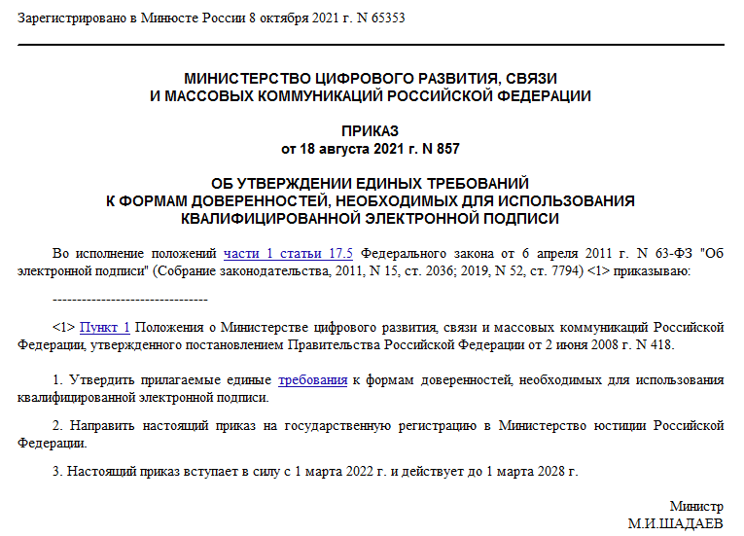
ПРИКАЗ МИНЦИФРЫ РОССИИ от 18.08.2021 № 857
КЛЮЧЕВЫЕ ТЕЗИСЫ:
Доверенность создается в электронной форме в формате XML и подписывается усиленной квалифицированной электронной подписью в формате XMLDSIG
Доверенность должна содержать:
  наименование документа;
  сведения о доверителе;
  сведения о представителе (в том числе сведения о документе, удостоверяющем личность);
  дату совершения доверенности;
  срок действия доверенности;
  перечень полномочий представителя, а также идентификаторы полномочий из классификатора полномочий, либо иное описание полномочий в виде текста;
  идентифицирующие сведения об информационной системе, которая предоставляет возможность получения информации о досрочном прекращении;
  номер доверенности;
  УКЭП, которой подписана доверенность;
  возможность передоверия доверенности.

Slide 6
ПП РФ от 21.02.2022 № 223, ПП РФ от 21.02.2022 № 224
 | ППРФ № 224
Представление МЧД
 | ППРФ № 223
Использование МЧД
ППРФ № 223
ППРФ № 223
Размещение МЧД
на хранение
Отмена МЧД
1. Указан перечень ИС, в которых хранится МЧД (п. 2 требований)
1. Указаны способы представления
1. Использование МЧД включает:
Порядок отмены МЧД доверителем (п. 9 требований)
Порядок действий оператора ИС
МЧД, не предусматривающие ее
получение доверенности
получение результата проверки срока действия и отмены МЧД от оператора ИС, в которой она хранится;
проверку полномочий
представителя, указанных в МЧД;
проверку УКЭП доверителя.
(п. 7 требований)
включение в пакет документов
2. Порядок действий для оператора
(п. 3 требований к НПА, п. 2 требований к порядку представления МЧД)
при размещении заявления об
ИС при размещении МЧД на
отмене МЧД (п. 3 требований)
хранение (п. 3 требований)
3. Направление на хранение МЧД
2. Требования для представления МЧД:
3. Операторы ИС после принятия на хранение заявления об отмене МЧД незамедлительно передают его в ЕСИА (п. 6 требований)
из одной ИС
в другую ИС на основании
Соблюдение законодательства о персональных данных оператором ИС;
информация о номере, дате доверенности и ИС, в которой хранится МЧД, представляется заинтересованным лицам
(п. 5 требований к НПА, п. 4 требований к порядку представления МЧД)
осуществляется
соглашения между операторами ИС (п. 3 требований)
4. Оператор ИС вправе установить
особенности хранения МЧД в
своей ИС (п. 5 требований)
5. Оператор ИС после принятия МЧД на хранение незамедлительно передает сведения об МЧД в ЕСИА (п. 6 требований)

Slide 7



ФОРМИРОВАНИЕ МЧД
Права доступа
Заключение контракта по результатам электронной процедуры
Создание проекта контракта
Подписание заказчиком контракта (требуется МЧД)
Работа с документами о приемке
Работа с документами
Подписание документа о приемке (требуется МЧД)
Подписание корректировочных документов
Машиночитаемая доверенность ^{Номер} 123456789 доверенности
Сведения о доверителе (Кто?) | Руководитель организации
Сведения о представителе (Кому?) | Сотрудник (пользователь) организации
 | Подписание контракта
Полномочия
(Что?) | Подписание документа о
 | приемке
Передоверие
Срок действия доверенности | 01.01.2025
Доверенность формируется на основании предустановленных прав доступа
Реестр доверенностей
Подписание доверенности
=
сохранение прав доступа
Первичная установка прав пользователю
1
1. Создание новой МЧД
Важно
На каждое специальное полномочие одному лицу может быть сформирована как отдельная МЧД, так и одна МЧД на все специальные полномочия
В случае если руководитель или лицо, обладающее универсальным полномочием, выдало одну МЧД на все специальные полномочия, то её отмена означает полную утрату доверенным лицом всех специальных полномочий
1. Формирование новой МЧД
2
Добавление прав пользователю
2. Одновременное формирование заявления об отмене прежней МЧД и формирование новой МЧД
Формирование заявления об отмене прежней МЧД
Формирование новой МЧД (при
необходимости)
3
Удаление прав пользователя

Slide 8
ПЕРЕДОВЕРИЕ В МЧД
Руководитель организации
Администратор организации
Уполномоченный специалист организации
МЧД №1
МЧД №2
Машиночитаемая доверенность № 1
Номер доверенности | 123456789
Сведения о доверителе | ^{(Кто?)} Руководитель организации
Сведения о представителе | (Кому?) Сотрудник № 1 (пользователь № 1) организации
 | (Что?) | Подписание заказчиком
Полномочия |  | контракта
 |  | Подписание документа
 |  | o приемке
Передоверие
Срок действия доверенности | 01.01.2025
Машиночитаемая доверенность № 2
^{Номер} 333333333 доверенности
Номер первоначальной ₁₂₃₄₅₆₇₈₉ доверенности
_{Сведения о} (Кто?) Сотрудник № 1 _{доверителе} (пользователь № 1) организации
_{Сведения о} (Кому?) Сотрудник № 2 _{представителе} (пользователь № 2) организации
(Что?) | Подписание заказчиком
Полномочия | контракта
 | Подписание документа
 | o приемке
Передоверие
Срок действия _{01.01.2025} доверенности
Положения ГК РФ
Лицо, которому выдана доверенность, может передоверить их совершение другому лицу, если уполномочено на это доверенностью.
Контроль срока действия передоверия
Важно
Доверенность, выданная в порядке передоверия, прекращает свое действия в случаях:
отмены доверенности лицом, выдавшим ее, или отмены первоначальной доверенности (п.2 ч.1, ч.3 ст. 188)
прекращения деятельность ЮЛ, от имени которого или которому выдана доверенность (п.4 ч.1 ст. 188)
истечения срока доверенности (п.1 ч.1 ст. 188)

Slide 9
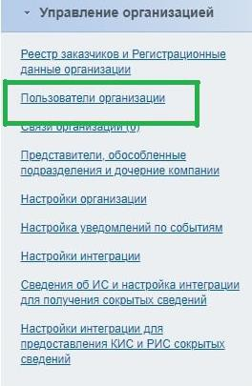
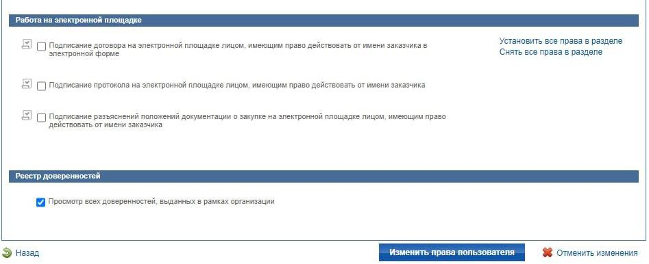
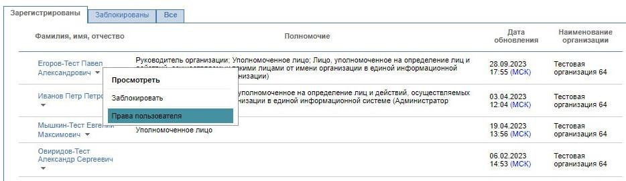
ФОРМИРОВАНИЕ МЧД 223-ФЗ
2
Настройка соответствующих прав
доступа для пользователя
2.1
Осуществление входа в
личный разделе
кабинет. Перейти в
2.1
«Управление организацией»
вертикального меню слева в
«Пользователи организации».
Далее в контекстном меню пользователя, которому необходимо выдать доверенность, перейти в
«Права пользователя»
2.2
2.3
2.3
Нажать «Изменить права пользователя» внизу страницы.
2.2

Slide 10
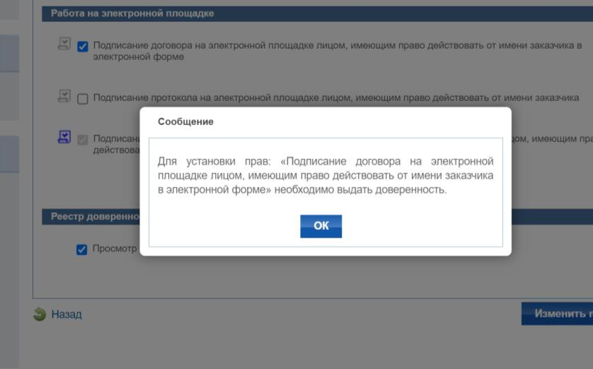
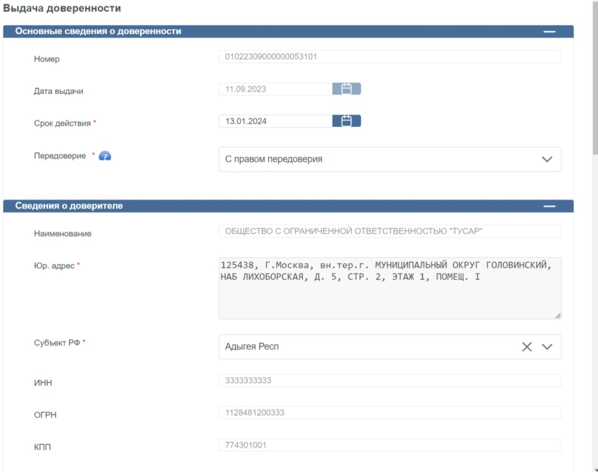
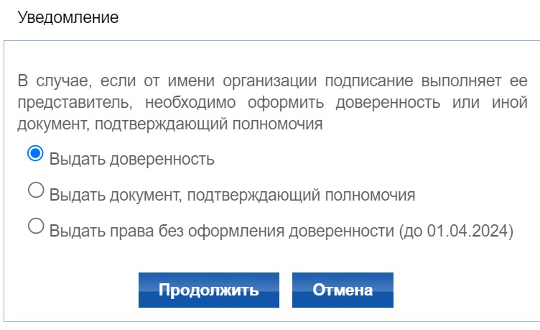
ФОРМИРОВАНИЕ МЧД 223-ФЗ
2.4
Выбрать соответствующие права пользователю, после чего появится информационное окно о том, что необходимо выдать доверенность
2.4
2.5
2.6
2.5
В появившимся уведомлении нужно выбрать «Выдать доверенность»
2.6
На экранной форме выдачи доверенности часть сведений заполняется автоматически из сведений об организации пользователя.
Необходимо заполнить оставшуюся часть сведений.

Slide 11
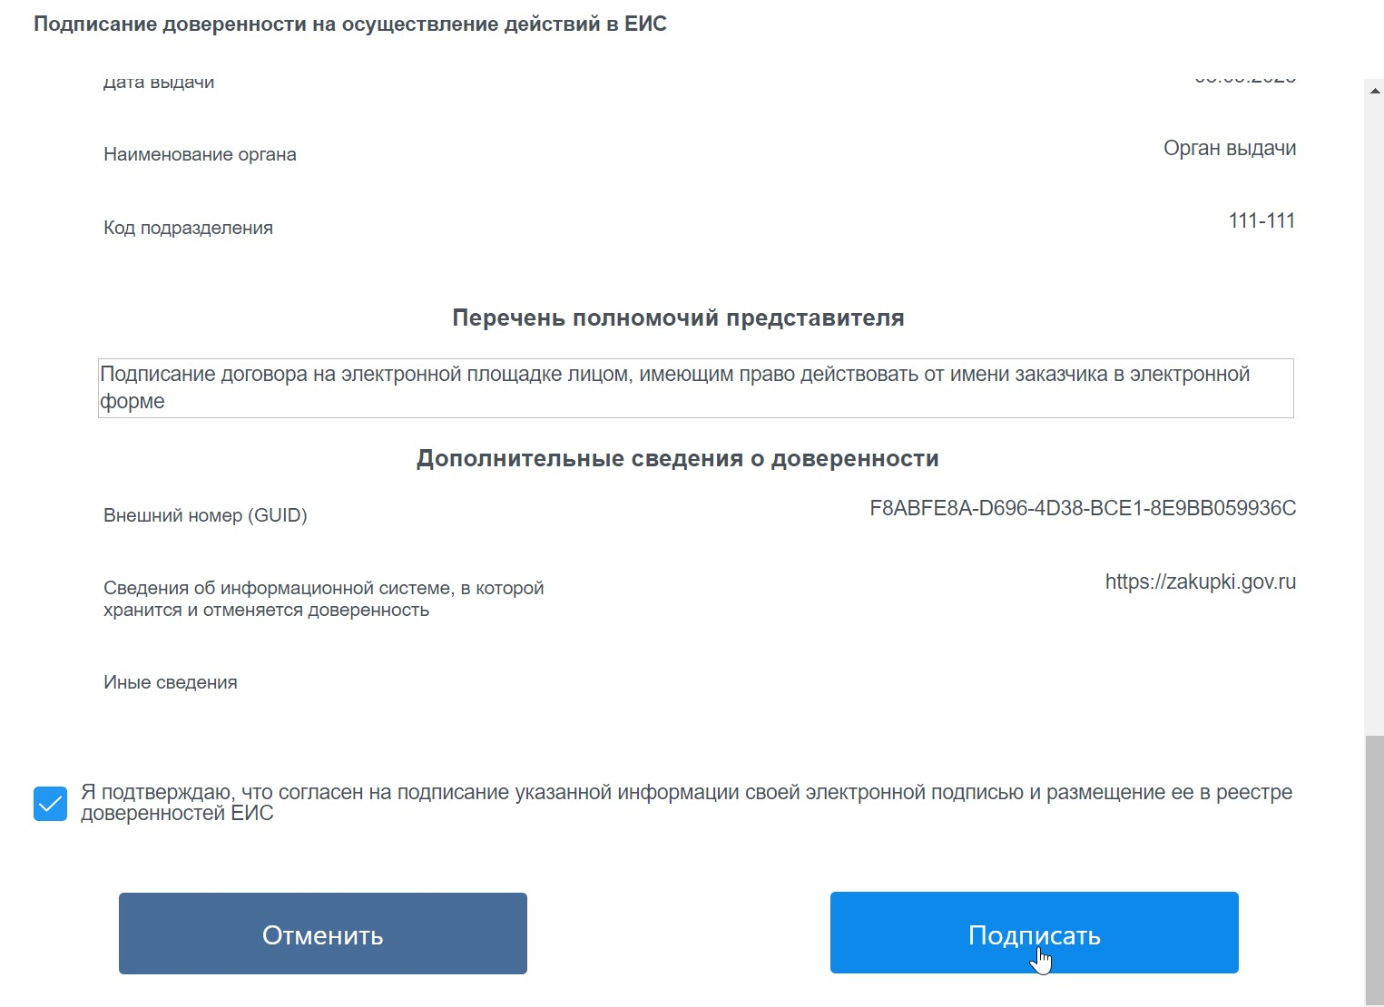
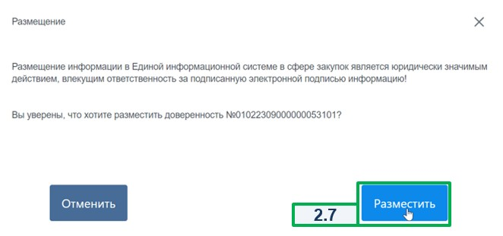
ФОРМИРОВАНИЕ МЧД 223-ФЗ
2.7
На экранной форме выдачи доверенности после заполнения информации необходимо нажать на
«Сохранить и подписать» после чего нажать на
«Разместить»
2.8
На форме подписания доверенности проставить галочку «Я подтверждаю, что согласен на подписание указанной информации своей электронной подписью и размещение ее в реестре доверенностей ЕИС» и нажать на кнопку «Подписать»
2.8

Slide 12
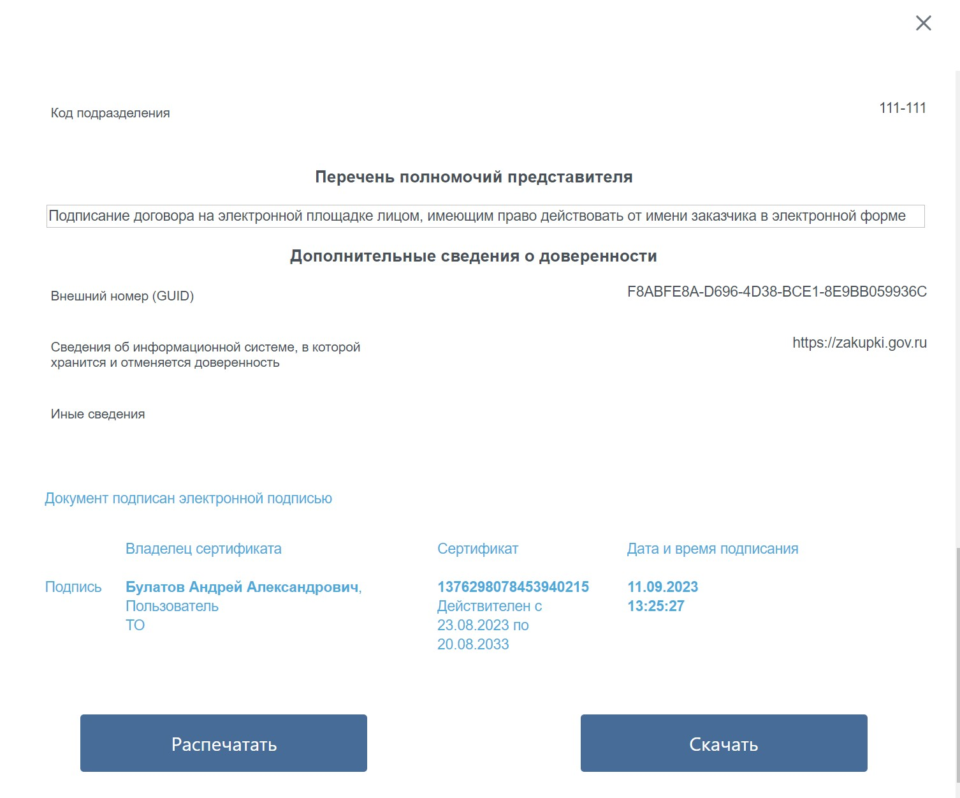
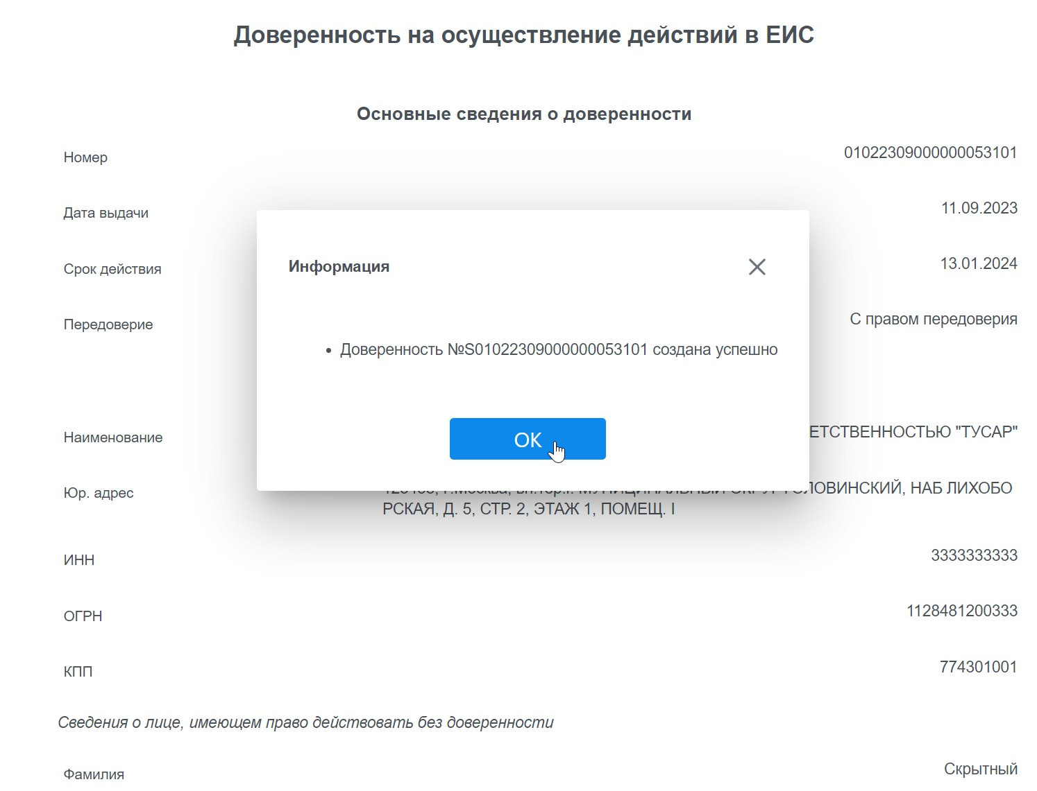
ФОРМИРОВАНИЕ МЧД 223-ФЗ
2.9
Доверенность на выбранные права выдана
2.10
При необходимости можно скачать доверенность на рабочее место пользователя или распечатать
2.9
2.10

Slide 13
Права доступа, на которые требуются доверенности
Размещение положения о закупке
Размещение изменений положения о закупке
Размещение плана закупки (проекта плана закупки, проекта изменений плана закупки)
Размещение изменений плана закупки (проекта изменений плана закупки, изменений проекта изменений плана закупки)
Размещение выданных по результатам оценки соответствия (мониторинга соответствия) уведомлений и заключений
Размещение протокола разногласий
Размещение перечня товаров, работ, услуг, выбранных с целью приостановки реализации плана закупки
Размещение плана закупки с сокрытыми позициями (проекта плана закупки, проекта изменений плана закупки)
Размещение изменений плана закупки с сокрытыми позициями (проекта изменений плана закупки, изменений проекта изменений плана закупки)
Размещение извещения о закупке
Размещение изменений извещения о закупке
Размещение разъяснений документации о закупке
Размещение запроса заказчика о разъяснении положений
Размещение информации об отмене закупки
Размещение протоколов
Размещение изменений протоколов
Размещение сведений о договоре
Размещение изменений сведений о договоре
Размещение извещения о закупке (приглашения), не подлежащей размещению на Официальном сайте ЕИС
Размещение изменений извещения о закупке (приглашения), не подлежащей размещению на Официальном сайте ЕИС
Размещение разъяснений документации о закупке, не подлежащей размещению на Официальном сайте ЕИС
Размещение запроса заказчика о разъяснении
Закрепить приказом/регламентом/должностными инструкциями

Slide 14
Права доступа, на которые требуются доверенности
Размещение информации об отмене закупки, не подлежащей размещению на Официальном сайте ЕИС
Размещение протоколов по закупке, не подлежащей размещению на Официальном сайте ЕИС
Размещение изменений протоколов по закупке, не подлежащей размещению на Официальном сайте ЕИС
Размещение сведений об отказе в принятии независимой гарантии
Размещение отчетности по договорам
Размещение изменений отчетности по договорам
Размещение информации об объеме выручки
Размещение изменений информации об объеме выручки
Отправка на размещение информации о договоре
Отправка на размещение изменений информации о договоре
Отправка на размещение информации об исполнении договора
Отправка на размещение изменений информации об исполнении договора
Отправка на размещение информации о расторжении договора
Отправка на размещение изменений информации о расторжении договора
Отправка на размещение изменений информации о расторжении договора
Отправка на размещение информации о договоре с субподрядчиком
Отправка на размещение изменений информации о договоре с субподрядчиком
Отправка на размещение информации о договоре, не подлежащей размещению на Официальном сайте ЕИС
Отправка на размещение изменений информации о договоре, не подлежащей размещению на Официальном сайте ЕИС
Отправка на размещение информации об исполнении договора, не подлежащего размещению на Официальном сайте ЕИС
Отправка на размещение изменений информации об исполнении договора, не подлежащего размещению на Официальном сайте ЕИС
Отправка на размещение информации о договоре с субподрядчиком по договору, не подлежащему размещению на Официальном сайте ЕИС
Отправка на размещение изменений информации о договоре с субподрядчиком по договору, не подлежащему размещению на Официальном сайте ЕИС
Отправка на размещение информации о расторжении договора, не подлежащего размещению на Официальном сайте ЕИС
Отправка на размещение изменений информации о расторжении договора, не подлежащего размещению на Официальном сайте ЕИС
Закрепить приказом/регламентом/должностными инструкциями

Slide 15
Права доступа, на которые требуются доверенности
Размещение перечня товаров, работ, услуг, закупка которых осуществляется у субъектов малого и среднего предпринимательства Размещение изменений перечня товаров, работ, услуг, закупка которых осуществляется у субъектов малого и среднего предпринимательства
Размещение перечня товаров, работ, услуг, удовлетворяющих критериям отнесения к инновационной продукции, высокотехнологичной продукции
Размещение изменений перечня товаров, работ, услуг, удовлетворяющих критериям отнесения к инновационной продукции, высокотехнологичной продукции
Размещение перечня перспективных потребностей в продукции машиностроения
Размещение изменений перечня перспективных потребностей в продукции машиностроения
Размещение годового отчета о закупке товаров, работ, услуг у субъектов малого и среднего предпринимательства
Размещение изменений годового отчета о закупке товаров, работ, услуг у субъектов малого и среднего предпринимательства
Размещение выданных по результатам мониторинга соответствия уведомлений и заключений
Размещение протокола разногласий
Размещение годового отчета о закупке инновационной продукции, высокотехнологичной продукции
Размещение изменений годового отчета о закупке инновационной продукции, высокотехнологичной продукции
Размещение выданных по результатам мониторинга соответствия уведомлений и заключений
Размещение протокола разногласий
Размещение сведений о недобросовестном поставщике
Размещение изменений сведений о недобросовестном поставщике
Размещение сведений об исключении поставщика из реестра недобросовестных поставщиков
Размещение типового положения о закупке
Размещение изменений типового положения о закупке
Размещение отчета о результатах проведения мониторинга осуществления оценки соответствия и мониторинга соответствия
Размещение изменений отчета о результатах проведения мониторинга осуществления оценки соответствия и мониторинга соответствия
Подписание протокола на электронной площадке лицом, имеющим право действовать от имени заказчика
Подписание разъяснений положений документации о закупке на электронной площадке лицом, имеющим право действовать от имени заказчика
Закрепить приказом/регламентом/должностными инструкциями

Slide 16
Обзор основных изменений в работе по 223-ФЗ в 2024 году
С 17 апреля | Основание
В УК увеличили суммы ущерба, из-за которого экономическое преступление, в том числе в сфере конкуренции, признают совершенным в крупном или особо крупном размере. Например, преступление сочтут совершенным в крупном размере, если сумма неуплаты налогов, сборов, взносов за три финансовых года подряд превысит 18,75 млн руб., в особо крупном — 56,25 млн руб. Сейчас эти пороги составляют 15 млн и 45 млн руб. | Федеральный закон от 06.04.2024 № 79-ФЗ
С 1 апреля | Основание
Утвердили перечень ТРУ, при закупке которых нельзя размещать информацию в ЕИС. Всего в перечень включили 144 вида продукции, например, услуги по техобслуживанию, аренде транспортных средств, перевозки грузов. В распоряжение включили закупки ГК «Роскосмос» и организаций ракетно-космической промышленности в рамках гособоронзаказа. Перечень ТРУ из распоряжения от 30.06.2015 № 1247-р утратил силу | Распоряжение Правительства от 29.03.2024 № 744-р
С 26 февраля | Основание
Юридические лица и предприниматели, которые оказывают услуги по дезинфекции, дезинсекции и дератизации, должны получить лицензию на эту деятельность с 1 сентября 2024 года по 1 марта 2025 года включительно. После 1 марта 2025 года оказывать услуги по дезинфектологии без разрешения нельзя | Федеральный закон от 26.02.2024 № 22-ФЗ
С 1 января | Основание
По договорам поставки, лизинга, сервисного обслуживания, ремонта железнодорожного подвижного состава, кроме грузовых вагонов, заказчикам по Закону № 223-ФЗ рекомендуют учитывать индексацию цены сделки с использованием: прогноза или фактического значения композитного индекса цен Минпромторга на продукцию, работы, услуги организаций транспортного машиностроения; прогноза или фактического значения индекса цен производителей промышленной продукции Минэкономразвития, если нет композитных индексов | Постановление Правительства от 27.12.2023 № 2333
Скорректировали перечень конкретных заказчиков по 223-ФЗ, чьи планы закупок проходят оценку на соответствие требованиям об участии субъектов МСП в ОА «Федеральная корпорация по развитию МСП». Изменения внесли в распоряжение от 06.11.2015 № 2258-р | Распоряжение Правительства от 09.12.2023 № 3535-р

Slide 17
С 01.07.2024
Изменения в п.2 ч.1 ст.93 Закона №44-ФЗ (ФЗ от 04.11.2022 N 420-ФЗ).
Сейчас: может быть определена обязанность заказчика установить требование обеспечения исполнения контракта
Будет "могут быть определены обязанность заказчика установить требование обеспечения исполнения контракта, условие о заключении контракта без использования единой информационной системы";
Вводится п. 6.1 ч.1 ст.93 Закона № 44-ФЗ(ФЗ от 04.08.2023 N 444-ФЗ)
осуществление:
органами исполнительной власти субъекта Российской Федерации,
государственными учреждениями субъекта Российской Федерации
(муниципальными учреждениями муниципальных образований, входящих в состав субъекта Российской Федерации)
закупки лекарственных средств, специализированных продуктов лечебного питания, медицинских изделий, расходных материалов, средств для дезинфекции, а также услуг по хранению и доставке соответствующих товаров, работ по ремонту и техническому обслуживанию медицинских изделий у государственного унитарного предприятия соответствующего субъекта РФ либо у акционерного общества, сто процентов акций которого принадлежит соответствующему субъекту Российской Федерации;
Нужно будет направлять уведомление о заключении в УФАС направлять и обоснование цены (ч.2 и ч.4 ст.93 закона).

Slide 18
С 01.07.2024
Корректируется п.п. б) п. 2 ч. 2.1 статьи 15 Закона № 44-ФЗ (Закон от 04.08.2023 N 444-ФЗ).
Государственные, муниципальные унитарные предприятия осуществляют закупки в соответствии с требованиями Закона №44-ФЗ, за исключением закупок, осуществляемых в соответствии с Положением о закупке, предусмотренным частью 3 статьи 2 Федерального закона от 18 июля 2011 года №223-ФЗ "О закупках товаров, работ, услуг отдельными видами юридических лиц", принятым государственным, муниципальным унитарными предприятиями и размещенным до начала года в ЕИС:
б) в качестве исполнителя по контракту в случае привлечения на основании договора в ходе исполнения данного контракта иных лиц для поставки товара, выполнения работы или оказания услуги, необходимых для исполнения предусмотренных контрактом обязательств данного предприятия, за исключением случаев исполнения предприятием контракта, заключенного в соответствии с пунктами 2 и 6.1 части 1 статьи 93 Закона №44-ФЗ.
Корректируется ч. 4.1 статьи 15 Закона № 44-ФЗ (Закон от 04.08.2023 N 444-ФЗ).
При предоставлении в соответствии с бюджетным законодательством Российской Федерации юридическим лицам субсидий, предусмотренных пунктами 8 и 8.1 статьи 78 и подпунктами 3 и 3.1 пункта 1 статьи 78.3 Бюджетного кодекса РФ, на юр. лица, определенные указанными статьями, при осуществлении ими закупок, предусмотренных указанными статьями, распространяются положения Закона №44-ФЗ, регулирующие отношения, указанные в пунктах 2 и 3 части 1 статьи 1 Закона №44-ФЗ.
(НОВОЕ!) При осуществлении акционерными обществами, сто процентов акций которых принадлежит субъекту РФ, закупок для целей исполнения обязательств по контрактам, заключенным на основании пункта 6.1 части 1 статьи 93 Закона №44-ФЗ, на такие акционерные общества распространяются положения Закона №44-ФЗ, регулирующие отношения, указанные в пунктах 2, 3 и 4 части 1 статьи 1 Закона №44-ФЗ.
При этом в отношении таких юридических лиц при осуществлении ими этих закупок применяются положения Закона №44-ФЗ, регулирующие мониторинг закупок, аудит в сфере закупок, а также контроль в сфере закупок, предусмотренный частью 3 статьи 99 Закона №44-ФЗ.

Slide 19
Способы закупок и условия их применения
21
КОНКУРЕНТНЫЕ |  | НЕКОНКУРЕНТНЫЕ
закупка, осуществляемая с соблюдением ОДНОВРЕМЕННО следующих условий: информация о конкурентной закупке размещается в ЕИС или при проведении закрытой закупки сообщает не менее 2 потенциальным участникам путем направления приглашений, обеспечивается конкуренция между участниками закупки за право заключить договор; описание предмета конкурентной закупки осуществляется с соблюдением требований Закона 223-ФЗ (запрет на закупку продукции конкретных марок и производителя) |  | закупка, условия осуществления которой не соответствуют условиям, предусмотренным законом для конкурентной закупки
 |  | Способы неконкурентной закупки устанавливаются положением о закупке. Порядок подготовки и осуществления закупки у ЕП и исчерпывающий перечень случаев проведения такой закупки устанавливаются положением о закупке.
Участниками закупки являются только СМСП | Участниками являются любые лица
Только в электронной форме | В электронной форме, если иное не предусмотрено положением о закупке

Slide 20
Способы закупок и условия их применения
Способы закупок
(ч.ч. 2,3.1,3.2 закона)
конкурентные закупки
торги
(обязательны для указания в ПоЗ)
неконкурентные закупки
закупка у единственного поставщика (исполнителя, подрядчика) - обязательны для указания в ПоЗ
иные способы, установленные положением о закупке и соответствующими требованиям ч.3 ст.3 закона
конкурс:
открытый конкурс,
конкурс в электронной форме,
закрытый конкурс
аукцион
открытый аукцион,
аукцион в электронной форме,
закрытый аукцион
запрос котировок:
запрос котировок в электронной форме,
закрытый запрос котировок
запрос предложений
запрос предложений в электронной форме
закрытый запрос предложений
закупка, условия которой не соответствуют условиям ч.3 ст.3 закона

Slide 21
Закупка в электронной форме
25
Заказчик ОБЯЗАН осуществлять конкурентные закупки в электронной форме в 2-х случаях:
в случае закупки товаров, работ, услуг, определенных постановлением Правительства РФ от 21.06.2012 № 616
«Об утверждении перечня товаров, работ и услуг, закупка которых осуществляется в электронной форме», за исключением случаев, определенных указанным Постановлением;
закупки путем открытого запроса котировок и открытого запроса предложений
в случае осуществления закупки, участниками которых с учетом особенностей, установленных Правительством РФ, могут быть только СМСП
Перечень в ПП 616.
Исключения (можно не проводить закупку в электронной форме):
если информация о закупке не подлежит размещению в ЕИС (например, до 100 т.р.);
если потребность в закупке возникла вследствие произошедшей аварийной ситуации, непреодолимой силы, необходимости срочного медицинского вмешательства, чрезвычайных ситуаций природного или техногенного характера, а также в целях предотвращения угрозы их возникновения;
если закупка осуществляется у ЕП в соответствии с положением о закупке
Постановление 1352

Slide 22
Неконкурентная закупка
Неконкурентной закупкой является закупка, условия осуществления которой не соответствуют условиям, предусмотренным частью 3 статьи 3 Закона № 223-ФЗ
Способы неконкурентной закупки, в том числе закупка у единственного поставщика (исполнителя, подрядчика), устанавливаются положением о закупке (ПоЗ)
Часть 3.2 статьи 3 Закона № 223-ФЗ
Конкурентной закупкой является закупка, осуществляемая с соблюдением одновременно следующих условий:
1) информация о конкурентной закупке сообщается заказчиком одним из следующих способов:
путем размещения в ЕИС извещения об осуществлении конкурентной закупки, доступного неограниченному кругу лиц, с приложением документации о конкурентной закупке
посредством направления приглашений принять участие в закрытой конкурентной закупке в случаях, которые предусмотрены статьей 3.5 Закона № 223-ФЗ, с приложением документации о конкурентной закупке не менее чем двум лицам, которые способны осуществить поставки товаров, выполнение работ, оказание услуг, являющихся предметом такой закупки
обеспечивается конкуренция между участниками конкурентной закупки за право заключить договор с заказчиком на условиях, предлагаемых в заявках на участие в такой закупке, окончательных предложениях участников такой закупки
описание предмета конкурентной закупки осуществляется с соблюдением требований части 6.1 статьи 3 Закона № 223-ФЗ

Slide 23
Способы закупок и условия их применения
Конкурс
Аукцион
Запрос предложений
Запрос котировок
Закупка у единственного поставщика
Формы закупок - электронная и бумажная формы закупки
Открытая и закрытая формы закупки
Двухэтапная форма закупки
Дополнительные элементы закупок
Квалификационный отбор для отдельной закупки
Квалификационный отбор для серии закупок
Многолотовые закупки
Альтернативные предложения
Переторжка
Постквалификация
Выбор нескольких победителей
Иные способы закупок
Комиссионный отбор
Приглашение делать предложение
Конкурентный лист
Мелкая закупка
Отбор
Нерегламентированная закупка
Упрощенная закупка
Закупки на основе устойчивых хозяйственных связей
Оперативная закупка
Закупки путем проведения анализа рынка
Закупки по результатам переговоров
Котировочная сессия
Конъюнктурный анализ

Slide 24
Закупка у единственного поставщика
Нормы закона № 223-ФЗ
Статья 3.6. Требования к закупке у единственного поставщика (исполнителя, подрядчика)
Порядок подготовки и осуществления закупки у единственного поставщика (исполнителя, подрядчика) и исчерпывающий перечень случаев проведения такой закупки устанавливаются положением о закупке
В случае принятия Правительством Российской Федерации решений о введении специальных мер в сфере экономики, предусмотренных пунктом 1 статьи 26.1 Федерального закона от 31.05.1996 № 61-ФЗ «Об обороне», заказчик вправе осуществлять у единственного поставщика (исполнителя, подрядчика) закупку товаров, работ, услуг, необходимых для выполнения государственного оборонного заказа, а также для формирования запаса продукции, сырья, материалов, полуфабрикатов, комплектующих изделий, предусмотренного пунктами 3 - 3.2 статьи 7.1 Федерального закона от 29.12.2012 № 275-ФЗ «О государственном оборонном заказе»
Заказчик самостоятельно определяет в Положении о закупке способы закупки, в том числе, условия и порядок заключения договора с единственным поставщиком, исполнителем, подрядчиком.
Письмо ФАС России от 27.02.2019 N 17/15158/19
Закон N 223-ФЗ не содержит перечень случаев закупки у единственного поставщика (исполнителя, подрядчика), в том числе случай закупки товаров, работ, услуг у единственного поставщика (исполнителя, подрядчика) на сумму до 600 тысяч рублей.
Порядок подготовки и осуществления закупки у единственного поставщика (исполнителя, подрядчика) и исчерпывающий перечень случаев проведения такой закупки устанавливаются положением о закупке (статья 3.6 Закона N 223-ФЗ).
Письмо Минфина от 28.12.2018 № 24-05-08/96208, от 29.06.2020 N 24-04-08/55767, от 25.09.2020 N 24-04-08/84391,от 12.02.2021 N 03-11-11/9781
Нельзя осуществлять большую часть закупок у ЕП
Письмо Минфина России от 19.04.2019 N 24-04-07/28730

Slide 25
Закупки у единственного поставщика: правила Закона 223-ФЗ
Правило | Норма закона
Положением о закупке предусматриваются конкурентные и неконкурентные закупки, устанавливается порядок осуществления таких закупок с учетом положений настоящего Федерального закона. | Ч.2 ст.3
Способы неконкурентной закупки, в том числе закупка у ЕП, устанавливаются положением о закупке | Ч.3.2 ст.3
Порядок подготовки и осуществления закупки у ЕП и исчерпывающий перечень случаев проведения такой закупки устанавливаются положением о закупке. | Ст.3.6
При закупке у ЕП информация о такой закупке, предусмотренная настоящей частью, может быть размещена заказчиком в ЕИС в случае, если это предусмотрено положением о закупке. | Ч.5 ст.4
Под закупкой у единственного поставщика (исполнителя, подрядчика) понимается неконкурентный способ закупок, при котором Заказчик предлагает заключить договор только одному поставщику (исполнителю, подрядчику):
БЕЗ ПРОВЕДЕНИЯ КОНКУРЕНТНОЙ ПРОЦЕДУРЫ
В этом случае заказчик проводит в соответствии со своим положением закупку у единственного поставщика и заключает договор напрямую
ПО ИТОГАМ КОНКУРЕНТНОЙ ПРОЦЕДУРЫ,
на которую подал заявку или допущен только один участник. В этом случае договор может быть заключен, если положением о закупке заказчика предусмотрено заключение договора с такими лицами

Slide 26
Закупки у единственного поставщика: порядок закупки (ч.5 ст.4 Закона 223-ФЗ)
При осуществлении закупки в ЕИС, на официальном сайте, за исключением случаев, предусмотренных законом, размещаются:
извещение об осуществлении конкурентной закупки,
документация о конкурентной закупке,
проект договора, являющийся неотъемлемой частью извещения об осуществлении конкурентной закупки и документации о конкурентной закупке,
изменения, внесенные в такие извещение и документацию,
разъяснения такой документации,
протоколы, составляемые при осуществлении закупки,
итоговый протокол,
иная дополнительная информация, предусмотренная в соответствии с частью 6 статьи (иная дополнительная информация, подлежащая размещению в единой информационной системе, на официальном сайте, за исключением случаев, предусмотренных настоящим Федеральным законом)
Письмо Минфина России от 23.01.2019 N 24-04-05/3393:
часть 5 статьи 4 Закона N 223-ФЗ не предусматривает возможности заказчика определять в положении о закупке отдельные виды закупок у единственного поставщика (исполнителя, подрядчика), информация о которых размещается либо не размещается в ЕИС, помимо установления общего требования о размещении информации обо всех таких закупках в ЕИС вне зависимости от их предмета
При закупке у единственного поставщика (исполнителя, подрядчика) информация о такой закупке, предусмотренная настоящей частью, может быть размещена заказчиком в ЕИС в случае, если это предусмотрено положением о закупке
Для размещения в ЕИС – надо прямо указать это в ПоЗ

Slide 27
Закупки у единственного поставщика:
порядок закупки (ч.5 ст.4 Закона 223-ФЗ)
  Типовое положение о закупке товаров, работ, услуг заказчиками городского округа Самара
  Информационное обеспечение закупки
2.2.1. Информационное обеспечение закупки осуществляется Заказчиком в соответствии со статьей 4 Федерального закона № 223-ФЗ.
2.2.2. Заказчик размещает в ЕИС:
5) извещение о закупке у единственного поставщика (исполнителя, подрядчика) (далее - единственный поставщик), при условии, что сумма закупки составляет сто тысяч рублей и более (если годовая выручка Заказчика за предыдущий финансовый год не превышает пятьсот миллионов рублей), сумма закупки составляет двести пятьдесят тысяч рублей и более (если годовая выручка Заказчика за предыдущий финансовый год составляет пятьсот миллионов рублей и более) – не позднее чем на следующий рабочий день после осуществления закупки;

Slide 28
Закупки у единственного поставщика: размещение информации в ЕИС
Письмо Минфина России от 09.09.2022 № 24-07-07/87691
В соответствии с частью 2 статьи 2, частью 2 статьи 3 Закона № 223-ФЗ положением о закупке предусматриваются конкурентные и неконкурентные закупки, устанавливается порядок подготовки и осуществления таких закупок с учетом положений Закона № 223-ФЗ
Частью 3.2 статьи 3 Закона № 223-ФЗ установлено, что неконкурентной закупкой является закупка, условия осуществления которой не соответствуют условиям, предусмотренным частью 3 статьи 3 Закона № 223-ФЗ.
Способы неконкурентной закупки, в том числе закупка у единственного поставщика (исполнителя, подрядчика), устанавливаются положением о закупке
Таким образом, заказчик самостоятельно с учетом положений Закона № 223- ФЗ определяет и устанавливает в положении о закупке порядок осуществления неконкурентных закупок, включая виды документов, формируемых при осуществлении таких закупок, а также порядок их размещения, в том числе размещение (не размещение) в ЕИС
Письмо ФАС России от 27.11.2023 № ПИ/99723/23
Согласно положениям части 3.2 статьи 3 Закона о закупках способы неконкурентной закупки, в том числе закупка у единственного поставщика (исполнителя, подрядчика), устанавливаются положением о закупке
Таким образом, заказчик самостоятельно определяет в положении о закупке способы закупки, условия и порядок их применения, а также условия заключения и исполнения договора с учетом специфики осуществляемой заказчиком хозяйственной деятельности
При этом пунктом 6.1 статьи 3 Закона о закупках установлены правила описания предмета закупки исключительно в отношении конкурентных закупочных процедур
Учитывая изложенное, положение о закупке (типовое положение о закупке) принимается заказчиком самостоятельно с учетом положений законодательства Российской Федерации, что позволяет учесть особенности осуществляемой им хозяйственной деятельности

Slide 29
Закупки у единственного поставщика: основания в ПоЗ
Основания для закупки у единственного поставщика
товары, работы, услуги обращаются на низкоконкурентных рынках
закупка с небольшой стоимостью
проведение конкурсных, аукционных процедур нецелесообразно по объективным причинам - время, затраты
конкурентные процедуры не принесли результата (несостоявшиеся конкурентные процедуры)
только конкретный поставщик обладает объектом закупки необходимого качества и нужных характеристик, закупка при наличии исключительных полномочий у исполнителя
совместимость с уже имеющимися и использующимися заказчиком ТРУ, «дозакупка»
«срочность» в потребностях
закупка для исполнения обязательств перед третьими лицами (в целях исполнения договора с другими заказчиками)
коммунальные услуги, услуги связи, услуги по содержанию имущества
закупка товара на торгах (например, продажа имущества, земельных участков, имущества должников и т.п.)
иные основания

Slide 30
Указание конкретных случаев закупок у единственного поставщика
Положение о закупке заказчика - ФОИВ
1. Закупка у единственного поставщика (подрядчика, исполнителя) – неконкурентный способ закупки, в рамках которого Заказчик предлагает заключить договор (договоры) только одному поставщику (подрядчику, исполнителю) либо принимает предложение о заключении договора (договоров) от одного поставщика (подрядчика, исполнителя). Такая закупка может осуществляться в случаях:
осуществление закупки ТРУ, которые относятся к сфере деятельности субъектов естественных монополий в соответствии с Федеральным законом от 17.08.1995 № 147-ФЗ «О естественных монополиях»
осуществление закупки у единственного поставщика, определенного указом или распоряжением Президента РФ, либо в случаях, установленных поручениями Президента РФ, либо у поставщика, определенного постановлением или распоряжением Правительства РФ
возникновение потребности в ТРУ, поставка, выполнение или оказание которых может осуществляться органом исполнительной власти в соответствии с его полномочиями либо государственным учреждением, государственным унитарным предприятием, муниципальным унитарным предприятием
осуществление закупки ТРУ в случае, если их стоимость не превышает 600 000 рублей, при этом Заказчик вправе осуществить в соответствии с настоящим пунктом закупку ТРУ в пределах 30% от утвержденного в плане ФХД на соответствующий финансовый год общего объема финансового обеспечения для осуществления закупок в соответствии с Законом № 223-ФЗ, в том числе для оплаты договоров, заключенных до начала указанного финансового года и подлежащих оплате в указанном финансовом году
5)…

Slide 31
Указание конкретных случаев закупок у единственного поставщика
Положение о закупке заказчика - ФОИВ
При осуществлении закупки у единственного поставщика Заказчик вправе разместить в ЕИС извещение об осуществлении такой закупки не позднее дня заключения договора. При этом решение о размещении извещения о проведении закупки в ЕИС принимается Заказчиком в каждом конкретном случае. Факт размещения такой информации в ЕИС является фактом принятия Заказчиком такого решения. Составление и опубликование отдельного документа об этом решении не требуется
Извещение о проведении закупки у единственного поставщика в случае его размещения должно содержать следующую информацию:
способ осуществления закупки
наименование, место нахождения, почтовый адрес, адрес электронной почты, номер контактного телефона Заказчика
предмет договора с указанием количества поставляемого товара, объема выполняемых работ, оказываемых услуг, а также краткое описание предмета закупки
4) …
4. Протоколы осуществления закупки у единственного поставщика не составляются
5. Решение о закупке у единственного поставщика, подрядчика, исполнителя, принимает руководитель или уполномоченное им должностное лицо на основании письменного обоснования потребности в закупке у единственного поставщика, подрядчика, исполнителя. Обоснование потребности в закупке у единственного поставщика, подрядчика, исполнителя разрабатывается структурным подразделением Заказчика, имеющим потребность в товаре, работе, услуге. Такое обоснование должно содержать:
информацию о причинах и (или) необходимости осуществить закупку у единственного поставщика, подрядчика, исполнителя
НМЦД, включая информацию о расходах на перевозку, страхование, уплату таможенных пошлин, налогов и других обязательных платежей
обоснование выбора конкретного поставщика (подрядчика, исполнителя)…
При осуществлении закупок у единственного поставщика в соответствии с подпунктом 4 пункта 1 настоящего раздела Положения о закупке запрещено дробление закупок на отдельные договоры, счета для преодоления стоимостных ограничений, установленных для данного способа закупки. Таким дроблением считается заключение однотипных договоров (оплата счетов) в течение одного календарного месяца с одним и тем же поставщиком (подрядчиком, исполнителем)
Особенности осуществления закупки в электронном магазине, ЕАТ…

Slide 32
Указание конкретных случаев закупок у единственного поставщика
Примеры из положения заказчика - плохие основания
6. Закупка у единственного поставщика
6.1. Закупка у единственного поставщика осуществляется Заказчиком, в случае если:
необходимо закупить товары (работы, услуги) стоимостью – не ограничено
требуется закупить товары (работы, услуги), которые могут быть поставлены (выполнены, оказаны) только конкретным поставщиком (подрядчиком, исполнителем) и равноценная замена которых невозможна, или необходимо заключить договоры с субъектами естественных монополий
нужно провести дополнительную закупку товаров или закупку товаров, необходимых для обслуживания, ремонта и (или) обеспечения бесперебойной работы ранее приобретенных товаров, а также товаров, работ и услуг, которые связаны с их обслуживанием и сопровождением

Slide 33
Указание конкретных случаев закупок у единственного поставщика
  Типовое положение о закупке товаров, работ, услуг заказчиками городского округа Самара
  Закупка у единственного поставщика
3.6.1. Под закупкой у единственного поставщика понимается способ осуществления закупок, при котором договор заключается напрямую с поставщиком без использования конкурентных способов закупки.
3.6.2. Закупка у единственного поставщика осуществляется Заказчиком в случаях, указанных в приложении к настоящему Положению.
3.6.3. Для проведения закупки у единственного поставщика Заказчиком может быть создана комиссия в соответствии с разделом 2.3 настоящего Положения.
3.6.4. Общая последовательность действий при проведении закупки у единственного поставщика:
- включение закупки у единственного поставщика в план закупки, размещенный в ЕИС (при необходимости);
- обоснование НМЦ договора или расчет НМЦ договора, обоснование потребности в закупке у единственного поставщика (при необходимости);
- создание комиссии (при необходимости);
- публикация в ЕИС извещения (при необходимости);
- подписание договора с единственным поставщиком;
- внесение сведений о договоре с единственным поставщиком в реестр договоров в соответствии со статьей 4.1 Федерального закона № 223-ФЗ и требованиями Постановления Правительства Российской Федерации N 1132.
3.6.5. Информация о закупке у единственного поставщика включается в план закупки в соответствии с разделом 2.1 Положения, за исключением случаев, предусмотренных пунктом 2.1.5 Положения.
3.6.6. Обоснование НМЦ договора, расчет НМЦ договора при закупке у единственного поставщика не требуется при условии, что закупка осуществляется на сумму менее ста тысяч рублей.
3.6.7. При закупке у единственного поставщика на сумму сто тысяч рублей и более Заказчик составляет обоснование НМЦ договора в соответствии с разделом 2.4 настоящего Положения или расчет НМЦ договора.
3.6.8. Обоснование НМЦ договора или расчет НМЦ договора хранится Заказчиком вместе с договором и извещением о проведении закупки у единственного поставщика не менее трех лет с даты окончания процедуры закупки.
3.6.9. При закупке у единственного поставщика на сумму, составляющую сто тысяч рублей и более (если годовая выручка Заказчика за предыдущий финансовый год не превышает пятьсот миллионов рублей), на сумму, составляющую двести пятьдесят тысяч рублей и более (если годовая выручка Заказчика за предыдущий финансовый год составляет пятьсот миллионов рублей и более), извещение о закупке у единственного поставщика подлежит размещению в ЕИС не позднее чем на следующий рабочий день после осуществления такой закупки.

Slide 34
Указание конкретных случаев закупок у единственного поставщика
  Типовое положение о закупке товаров, работ, услуг заказчиками городского округа Самара
ПЕРЕЧЕНЬ ОСНОВАНИЙ ДЛЯ ЗАКУПКИ У ЕДИНСТВЕННОГО ПОСТАВЩИКА
Закупка у единственного поставщика может осуществляться Заказчиком в следующих случаях:
1) осуществление закупки товара, работы или услуги, которые относятся к сфере деятельности субъектов естественных монополий в соответствии с Федеральным законом от 17 августа 1995 года N 147-ФЗ "О естественных монополиях", а также услуг центрального депозитария;
2) выполнение работы по мобилизационной подготовке;
3) осуществление закупки товара, работы или услуги на сумму до шестисот тысяч рублей (если годовая выручка Заказчика за предыдущий финансовый год не превышает пятьсот миллионов рублей), на сумму до одного миллиона рублей (если годовая выручка Заказчика за предыдущий финансовый год составляет пятьсот миллионов рублей и более), при этом годовой объем закупок, которые Заказчик вправе осуществить на основании настоящего пункта, не должен превышать два миллиона рублей или десять процентов совокупного годового объема закупок Заказчика и не должен составлять более чем пятьдесят миллионов рублей в течение соответствующего календарного года;
3.1) осуществление закупки товара, работы или услуги муниципальным автономным учреждением культуры, уставными целями деятельности которого являются сохранение, использование и популяризация объектов культурного наследия, а также иным муниципальным автономным учреждением (зоопарк, планетарий, парк культуры и отдыха, заповедник, ботанический сад, национальный парк, природный парк, ландшафтный парк, набережная, театр, учреждение, осуществляющее концертную деятельность, телерадиовещательное учреждение, цирк, музей, дом культуры, дворец культуры, дом (центр) народного творчества, дом (центр) ремесел, клуб, библиотека, архив), муниципальной автономной образовательной организацией, муниципальной автономной научной организацией, организацией для детей-сирот и детей, оставшихся без попечения родителей, в которую помещаются дети-сироты и дети, оставшиеся без попечения родителей, под надзор, физкультурно-спортивной организацией на сумму, не превышающую шестисот тысяч рублей. При этом годовой объем закупок, которые заказчик вправе осуществить на основании настоящего пункта, не должен превышать пять миллионов рублей или не должен превышать пятьдесят процентов совокупного годового объема закупок заказчика и не должен составлять более чем тридцать миллионов рублей;

Slide 35
Указание конкретных случаев закупок у единственного поставщика
Примеры из положения заказчика
Положение о закупке 1
Заказчик вправе осуществлять закупки у единственного поставщика (подрядчика, исполнителя) только в случаях невозможности и (или) нецелесообразности проведения закупок конкурентными способами
Положение о закупке 2
Способ закупки в каждом конкретном случае определяет уполномоченное лицо заказчика, если иное не установлено локальными актами заказчика, в соответствии с настоящим Положением
Положение о закупке 3
Заказчик при подготовке и проведении закупки осуществляет следующие действия:
формирует потребности в товаре, работе, услуге
определяет предмет закупки и способ ее проведения
рассматривает обоснование потребности в закупке у единственного поставщика, поступившее от структурных подразделений Заказчика

Slide 36
Закупки у единственного поставщика
Письмо ФАС России от 27.02.2019 N 17/15158/19
Таким образом, заказчик самостоятельно определяет в положении о закупке способы закупки, в том числе, условия и порядок заключения договора с единственным поставщиком, исполнителем, подрядчиком.
Письма Минфина России от 28.12.2018 N 24-05-08/96208, от 29.06.2020 N 24-04-08/55767, от 25.09.2020 N 24-04-08/84391, от 12.02.2021 N 03-11-11/9781
Порядок подготовки и осуществления закупки у единственного поставщика (исполнителя, подрядчика) и исчерпывающий перечень случаев проведения такой закупки устанавливаются положением о закупке.
Определение ВС РФ от 16.09.2021 г. N 306-ЭС21-13581 по делу № А57-6788/2020, п.9 Обзора судебной практики по вопросам, связанным с применением Федерального закона от 18.07.2011 N 223-ФЗ, утв. Президиумом Верховного Суда РФ 16.05.2018
При этом для целей экономической эффективности закупка у единственного поставщика целесообразна в случае, если соответствующие товары, работы, услуги обращаются на низкоконкурентных рынках, или проведение конкурентных процедур нецелесообразно по объективным причинам, например, в случае ликвидации последствий чрезвычайных ситуаций, последствий непреодолимой силы.
В Законе 223-ФЗ нет ограничений на сумму договора с единственным поставщиком и годовую сумму.
Заказчик сам их может установить в ПоЗ

Slide 37
Указание конкретных случаев закупок у единственного поставщика
Обзор судебной практики по вопросам, связанным с применением Закона № 223-ФЗ (утв. Президиумом Верховного Суда РФ 16.05.2018)
В качестве нарушения антимонопольный орган указывал, что положение о закупке не содержит критериев и случаев, в которых заказчик может осуществлять закупку у ЕП. Данное обстоятельство позволяет заказчику самостоятельно, без каких-либо ограничений осуществлять выбор поставщика закупаемых транспортных услуг, устраняя при этом конкуренцию на соответствующем рынке
Согласно ч. 3 ст. 3 Закона о закупках в положении о закупке могут быть предусмотрены иные (помимо конкурса или аукциона) способы закупки. Устанавливая такие способы закупки, заказчик должен руководствоваться принципами осуществления закупочной деятельности (ч. 1 ст. 3 Закона)
Вместе с тем, закрепленные заказчиком в положении о закупке условия позволяют осуществлять закупку у ЕП во всех случаях и при любых потребностях без проведения конкурентных процедур; независимо от наличия конкурентного рынка создают возможность привлечения исполнителя без проведения торгов (конкурса/аукциона), что, в свою очередь, приводит к дискриминации и ограничению конкуренции
При этом суды отметили, что указание в положении о закупке на иные способы закупки не свидетельствует об отсутствии нарушения со стороны заказчика, поскольку сам факт допустимости закупки у ЕП на конкурентном рынке без каких-либо ограничений является неправомерным

Slide 38
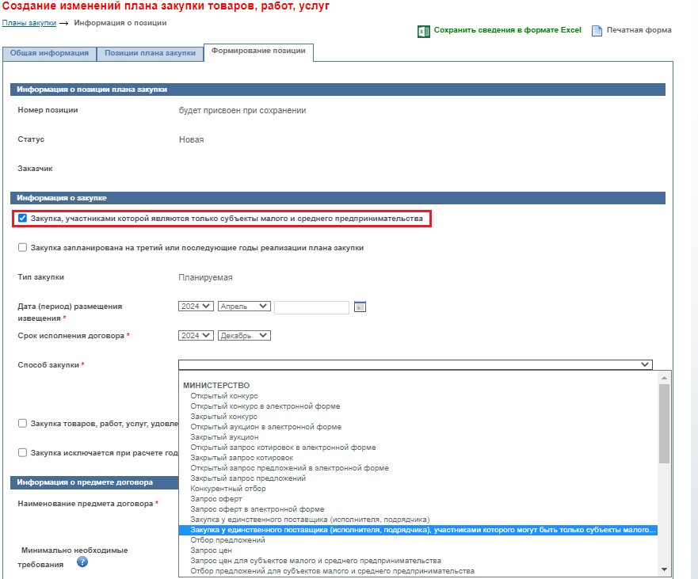
Закупки у единственного поставщика: план закупки

Slide 39
Обоснование цены договора у единственного поставщика
Решение о цене товаров, работ, услуг, закупаемых у единственного поставщика
1.1 Решение о цене товаров, работ, услуг, закупаемых у единственного поставщика, принимает руководитель Заказчика или уполномоченное им лицо
  Решение принимается на основании письменного обоснования потребности в закупке у единственного поставщика, которое разрабатывается структурным подразделением Заказчика или ответственным лицом, инициирующим закупку. Перед заключением договора с единственным поставщиком структурное подразделение Заказчика или ответственное лицо:
    определяет цену договора в соответствии с пунктом № настоящего Положения
    формирует и подписывает обоснование:
      потребности в товаре (работе, услуге)
      выбора поставщика (исполнителя, подрядчика)
      формирования цены договора в соответствии с приложением к настоящему Положению (при этом для экономии средств от приносящей доход деятельности, договор заключается с поставщиком (исполнителем, подрядчиком), предложившим наименьшую цену договора)
    производит запрос у контрагента следующего списка документов:
      копия документа, удостоверяющего личность…

Slide 40
ОБОСНОВАНИЕ НМЦД в Положении о закупке
Порядок определения и обоснования:
НМЦД,
цены договора, заключаемого с ЕП,
порядок определения формулы цены, устанавливающей правила расчета сумм, подлежащих уплате заказчиком поставщику в ходе исполнения договора,
определения и обоснования цены единицы товара, работы, услуги,
определения максимального значения цены договора,"…
В извещении/документации о конкурентной закупке
5) сведения о НМЦД, либо формула цены, и максимальное значение цены договора, либо цена единицы товара, работы, услуги и максимальное значение цены договора
В документации о конкурентной закупке
7) обоснование НМЦД либо цены единицы товара, работы, услуги, включая информацию о расходах на перевозку, страхование, уплату таможенных пошлин, налогов и других обязательных платежей;

Slide 41
ОБОСНОВАНИЕ НМЦД
Необходимо для всех видов закупок – конкурентных/неконкурентных у единственного поставщика, в том числе и до 100 тыс. рублей
В неконкурентных может быть порядок, отличный от конкурентных процедур.
Любое количество, наименование методов, порядок и случаи их применения.
Можно использовать методы и порядок их применения из норм Закона № 44-ФЗ, если вам они подходят
Все имеющиеся методы нет обязанности использовать. Из 6 методов заказчик постоянно использует 2 или 3. Остальные - на «всякий случай».
Методы могут быть поделены по видам закупаемых ТРУ
Не только название, но и детальный порядок и случаи (при возможности)
Заказчик вправе самостоятельно разработать и предусмотреть в положении о закупке методику обоснования начальной (максимальной) цены договора.
Но - принцип экономически эффективного расходования денежных средств (п. 3 ч. 1 ст. 3 Закона N 223-ФЗ, письмо МЭР от 29.06.2016 N Д28и-1627). Письмо Минфин РФ от 16 июня 2017 г. N 24-01-09/37717
Рекомендации
Рассчитанная НМЦД, цена договора, МЗЦД должна быть связана с суммой в плане закупок.
Сумма в документации/извещении не должна превышать сумму в плане закупок
Обоснование НМЦД, цены можно проводить на этапе планирования

Slide 42
ОБОСНОВАНИЕ НМЦД
Сформулировать возможные методы расчета
Проработать формулы и коэффициенты, правила применения методов Закрепить методы и формулы в ПоЗ
Включить данные о НМЦД в шаблоны и документации о закупке
Методы расчета – совокупность действий, которые необходимо осуществить заказчику, чтобы сформировать цену товара, работы или услуги и осуществить закупку

Slide 43
ОБОСНОВАНИЕ НМЦД
Для примера можете использовать нормы Закона № 44-ФЗ о контрактной системе.
Методы:
метод сопоставимых рыночных цен (анализа рынка) (Приказ Минэкономразвития от 02.10.2013 № 567). Рекомендуется использовать не менее трех цен ТРУ, предлагаемых различными поставщиками (подрядчиками, исполнителями). Собираете цены и находите среднюю.
тарифный метод;
Нормативный метод;
проектно-сметный метод;
затратный метод.
иные
Свои наработки и правила
Посмотреть у других заказчиков в ЕИС
Использовать методы формирования цены, используемых в экономической науке, но с учетом особенностей их применения в рамках осуществления закупочной деятельности:
Рыночный метод и его вариации (метод объектов-аналогов, метод сопоставимых рыночных цен);
Затратный метод и его вариации (ресурсный, проектно-сметный, тарифный метод, нормативный метод);
Параметрический метод.

Slide 44





















1
Метод сопоставимых рыночных цен (анализ рынка)
2
Метод удельных показателей (параметрический)
1
МЕТОД СОПОСТАВИМЫХ РЫНОЧНЫХ ЦЕН (АНАЛИЗА РЫНКА)
3
Затратный метод
2
НОРМАТИВНЫЙ МЕТОД
4
Тарифный метод
3
ТАРИФНЫЙ МЕТОД
5
Проектно-сметный метод
4
ПРОЕКТНО-СМЕТНЫЙ
6
Метод расчета цены НИОКР
5
Метод формирования цены с учетом влияния внешних факторов
ЗАТРАТНЫЙ МЕТОД
7
8
Метод формирования цены на товары
СУММИРОВАНИЕ ДЛЯ СОСТАВНОЙ ПРОДУКЦИИ С РАЗНЫМИ МЕТОДАМИ РАСЧЕТА
машиностроит. отрасли длит. производства
ИНЫЕ МЕТОДЫ

Slide 45
ОБОСНОВАНИЕ НМЦД
Иные методы:
метод анализа рыночной стоимости закупаемых товаров, работ, услуг;
метод составления смет на выполнение работ, оказание услуг;
метод калькуляции затрат на выполнение работ, оказание услуг с учетом нормы прибыли;
метод анализа стоимости аналогов с последующей корректировкой;
метод применения удельных показателей;
метод применения параметрических методов;
метод применения отраслевых методик и т.д.

Slide 46
ОБОСНОВАНИЕ НМЦД
Метод объектов-аналогов - продукция не представлена на рынке или невозможно найти данные о рыночных ценах, но есть похожая продукция, имеющая небольшие отличия в функциональных и качественных характеристиках.
Базисно-индексный метод - с применением сметных нормативов с пересчетом в текущие цены с помощью индексов пересчета.
Ресурсный метод - путем набора и сложения цен его составляющих и их объема.
Метод анализа рынка - на основе источников ценовой информации, полученных из открытых источников о ценах ТРУ.
Метод анализа договоров на основе данных по ранее заключенным Заказчиком договорам.
Метод анализа оферт - на основе данных оферт по проведенным Заказчиком закупкам
Метод экспертного прогнозирования – на основе экспертного заключения
Метод переговоров с поставщиками - по результатам переговоров с потенциальными поставщиками
Метод удельных показателей - на основе изменения стоимости аналогичной продукции в зависимости от изменения одного основного технического параметра
Тарифный метод - НМЦД определяется на основе действующего тарифа определенного в соответствии с законодательством о тарифном регулировании
Метод нормирования затрат - на основе предельного уровня цены единицы продукции установленной ЛНД Заказчика
Метод учета обязательств по договорам с внешними заказчиками - на основе данных о стоимости из доходного договора за вычетом прибыли и расходов подрядчика по договору
Метод анализа технико-коммерческих предложений (ТКП) - на основе предложений от потенциальных контрагентов.

Slide 47
При формировании цены на продукцию, для которой расчет возможен на основании одного ИЦИ. Например:
поставка печатных изданий,
предоставление права на участие в конференциях, семинарах, выставках,
покупка билетов на театрализованные представления,
повышение квалификации и иное обучение сотрудников заказчика что принимается в качестве ИЦИ?
принимается предложение цены, установленное поставщиком требуемой продукции.
Метод одной цены – цена договора определяется по цене, установленной организацией, являющейся единственным производителем (поставщиком) товаров, (исполнителем работ, услуг), либо обладающей исключительным правом на товар, работу, услугу. Метод применяется в случае, если предполагается осуществление закупки товаров, работ, услуг, производимых (поставляемых, исполняемых, оказываемых) одной организацией, либо исключительными правами на данные товары, работы, услуги обладает одна организация.
Цена органа исполнительной власти
Цена предприятий в соответствии с НПА
Дополнительная закупка по расценкам действующего договора – если договор заключен по конкурентной
/неконкурентной процедуре (кроме ЕП)
Закупка печатных изданий по цене издателя
Закупка обучения по цене образовательного учреждения
Закупка участия в выставках по цене организатора

Slide 48
ОБОСНОВАНИЕ НМЦД
Метод и результат определения начальной (максимальной) цены договора, цены единицы товаров, работ, услуг (суммы цен), а также источники информации отражаются в протоколе (расчете) обоснования начальной (максимальной) цены договора. Названный протокол утверждается руководителем Заказчика или иным лицом, уполномоченным руководителем Заказчика (ответственный за закупки), и хранится вместе с остальными протоколами закупки не менее трех лет. Протокол обоснования начальной (максимальной) цены договора может размещаться в ЕИС по усмотрению Заказчика. Можно разработать форму протокола и включить в Положение.
Заказчик вправе заключить контракт с единственным поставщиком (подрядчиком, исполнителем) по основаниям установленным Положением, в том числе по цене за единицу товара, работы, услуги в случае, если невозможно определить требуемое заказчику количество товаров, работ, услуг. При этом договор может содержать порядок определения количества поставляемого товара, объема выполняемой работы, оказываемой услуги на основании заявок заказчика.

Slide 49
ОБОСНОВАНИЕ НМЦД
Обоснование цены договора с единственным поставщиком, сбор ценовых предложений не проводится. Договор можно заключить по цене единственного поставщика, подрядчика, исполнителя, А именно по:
счету или коммерческому предложению поставщика, подрядчика, исполнителя
цене органа исполнительной власти
цене предприятий в соответствии с НПА
расценкам действующего договора, если договор заключен по конкурентной /неконкурентной процедуре (кроме ЕП)и проводится дополнительная закупка
цене конкретного издателя печатных изданий
цене образовательного учреждения при закупке обучения, семинара и т.д
цене организатора при закупке участия в выставках, конференциях, семинарах
цене театральной (концертной) организации при покупке билетов и т.д
При обосновании цены договора с единственным поставщиком, подрядчиком, исполнителем заказчик проводит сбор ценовых предложений из доступных источников. Заключается договор на наименьшей цене. Дополнительные расчеты не проводят.
Можно установить сумму поле которой обоснование проводят.
Например, обоснование цены договора с единственным поставщиком, сбор ценовых предложений проводится при сумме свыше ….. рублей (любая сумма).

Slide 50
ОБОСНОВАНИЕ НМЦД
  Типовое положение о закупке товаров, работ, услуг заказчиками городского округа Самара
  Порядок определения и обоснования начальной (максимальной) цены договора, цены договора, заключаемого с единственным поставщиком, определения и обоснования цены единицы товара, работы, услуги, определения максимального значения цены договора
2.4.1. Правила настоящего раздела применяются при определении и обосновании начальной (максимальной) цены (далее – НМЦ) договора, цены договора, заключаемого с единственным поставщиком, определения и обоснования цены единицы товара, работы, услуги, определения максимального значения цены договора при осуществлении закупок в соответствии с настоящим Положением.
2.4.2. При определении и обосновании НМЦ договора рекомендуется использовать методы, описанные в приказе Министерства экономического развития Российской Федерации от 02.10.2013 N 567 «Об утверждении Методических рекомендаций по применению методов определения начальной (максимальной) цены контракта, цены контракта, заключаемого с единственным поставщиком (подрядчиком, исполнителем)».
2.4.3. Обоснование НМЦ договора осуществляется путем использования преимущественно метода сопоставимых рыночных цен.
2.4.4. Обоснование НМЦ договора оформляется в виде документа, в котором в том числе указываются:
1) методы формирования НМЦ договора;
2) реквизиты полученных от поставщиков (подрядчиков, исполнителей) ответов на запросы информации о ценах;
3) реквизиты договора в случае выбора Заказчиком в качестве источника информации о ценах товаров, работ, услуг ранее заключенного Заказчиком договора;
4) адрес соответствующей страницы в информационно-телекоммуникационной сети Интернет, если источником информации о ценах являются данные из информационно-телекоммуникационной сети Интернет;
5) подробный расчет НМЦ договора, если Заказчик осуществляет расчет НМЦ договора;
6) иные реквизиты источников информации, на основании которой установлена НМЦ договора.
2.4.5. При закупке у единственного поставщика Заказчик осуществляет обоснование НМЦ договора или расчет НМЦ договора.
Обоснование НМЦ договора, расчет НМЦ договора при закупке у единственного поставщика на сумму менее ста тысяч рублей не требуется.

Slide 51
Закупка у единственного поставщика.
Несостоявшаяся конкурентная закупка
Постановление Конституционного Суда РФ от 23.12.2022 № 57-П
«…не предполагается обязанность
заказчика (организатора торгов)
заключения которого проводятся
заключить договор, на право
обязательные торги, с единственным участником торгов в случае их признания несостоявшимися в связи с отсутствием других участников торгов, если в положении о закупке, принятом в соответствии с данным Федеральным законом, прямо предусмотрено, что в этом случае договор не заключается и торги проводятся повторно;
когда же в названном документе подобное решение вопроса не предусмотрено либо допускается произвольное усмотрение заказчика (организатора торгов) в вопросе о заключении такого договора, признание торгов несостоявшимися на указанном основании не влечет отказа от заключения договора с единственным участником торгов, если объективных препятствий к заключению договора с этим участником не имеется (заказчик имеет возможность заключить договор с единственным участником, предложение которого является конкурентным, соответствует закупочной документации, а она, в свою очередь, не ограничивает условия для свободной конкуренции)…»

Slide 52
Закупка у единственного поставщика.
Несостоявшаяся конкурентная закупка
Решение Московского УФАС России от 12.02.2024 по делу № 077/07/00-1625/2024
… В соответствии с пунктом 10.2. Положения, в случае если закупка признана несостоявшейся, Общество вправе по своему усмотрению в зависимости от срочности закупки, а также степени интереса, проявленного поставщиками, исполнителями, подрядчиками к закупке, признанной несостоявшейся:
провести несостоявшуюся закупку повторно
провести закупку с использованием иного способа закупки, в том числе у единственного поставщика (исполнителя, подрядчика), если процедура закупки признана несостоявшейся
уточнить условия закупки и/или заключаемого по итогам закупки договора и провести новую закупку, соответствующую настоящему Положению
Таким образом, Положение о закупке не предусматривает право Заказчика заключить договор с единственным допущенным участником
Последствия признания закупки несостоявшейся, установленные в Положении о закупке, не противоречат ГК РФ
Следовательно, исходя из положений статей 1, 8, пункта 1 статьи 421, пункта 4 статьи 445, статьи 447 ГК РФ, части 2 статьи 2 Закона о закупках, у Заказчика отсутствовала установленная законом или Положением о закупке обязанность по заключению договора с единственным допущенным участником процедуры. Согласно пункту 3.3 Постановления Конституционного Суда РФ от 23.12.2022 № 57-П «По делу…
Таким образом, ввиду отсутствия в Положении о закупке Заказчика обязанности заключить договор с единственным допущенным участником Комиссия приходит к выводу, что у Заказчика отсутствовала обязанность направлять проект договора в адрес Заявителя, как единственному допущенному участнику

Slide 53
Закупка у единственного поставщика.
Несостоявшаяся конкурентная закупка
Решение Крымского УФАС России от 12.01.2024 по делу № 082/10/18.1-2832/2023
Согласно протоколу подведения итогов аукциона №* от 19.12.2023 по результатам несостоявшейся закупки, на основании п. 5.5.3.3 раздела 5 Положения, принято решение о проведении повторной закупки тем же способом или любым иным из способов, в любой форме поименованными в Положении, который заказчик сочтет целесообразным использовать
Комиссия отмечает, что в пункте 4 Постановления Конституционного суда Российской Федерации от 23.12.2022 № 57-П указано, что нормы Гражданского кодекса РФ и Закона № 223-ФЗ, не предполагают обязанности заказчика (организатора торгов) заключить договор, на право заключения которого проводятся обязательные торги, с единственным участником торгов в случае их признания несостоявшимися в связи с отсутствием других участников торгов, если в положении о закупке, принятом в соответствии с данным Федеральным законом, прямо предусмотрено, что в этом случае договор не заключается и торги проводятся повторно
Частью 16 статьи 3.2 Закона о закупках установлено, что победителем аукциона, с которым заключается договор, признается лицо, заявка которого соответствует требованиям, установленным документацией о закупке, и которое предложило наиболее низкую цену договора путем снижения НМЦД, указанной в извещении о проведении аукциона, на установленную в документации о закупке величину (далее – «шаг аукциона»). Единственный участник закупки не был признан победителем закупки. Предложение * не является конкурентным ввиду того, что Заявитель его не подавал, поскольку аукцион не состоялся и снижение НМЦД не осуществлялось
Изучив указанные обстоятельства, доводы, пояснения сторон, Комиссия приходит к выводу, что действия Заказчика в рассматриваемой части не противоречат Положению и действующему законодательству, поскольку в данном случае в том числе, не соблюдается совокупность условий, установленных Постановлением Конституционного суда Российской Федерации от 23.12.2022 № 57-П

Slide 54
Кто относится к СМСП
Субъекты малого и среднего предпринимательства (СМСП)
Хозяйственные общества | Хозяйственные товарищества | Хозяйственные партнерства |  | Производственные кооперативы |  | Крестьянские (фермерские) хозяйства | Потребительские кооперативы | ИП
Соответствие п.1 ч.1.1 ст.4 Закона 209-ФЗ в части доли государства/муниципалитета, иностранных лиц и лиц, не являющихся СМСП
Плательщики налога на профессиональный доход, которые не зарегистрированы как ИП, не являются СМП
Показатель |  |  | Для малого бизнеса |  | Для среднего бизнеса
Среднесписочная численность работников за предшествующий календарный год |  |  | до 100 человек включительно для малых предприятий (для микропредприятий - до 15 человек) |  | от 101 до 250 человек, для предприятий с основным видом деятельности в сфере легкой промышленности – не более 1000 человек, деятельность в сфере общественного питания – не более 1500 чел.
Доход, полученный от осуществления предпринимательской деятельности за предшествующий календарный год |  |  | не более 800 млн. рублей. (для микропредприятия – не более 120 млн. рублей) |  | не более 2 млрд. рублей
Сведения о данных лицах должны быть внесены в единый реестр субъектов малого и среднего предпринимательства Единый реестр СМСП ведет ФНС России https://ofd.nalog.ru
Категория СМСП изменяется в случае, если предельные значения выше или ниже предельных значений в течение 3 календарных лет, следующих один за другим (ч.4 ст.4 Закона 209-ФЗ)
Федеральный закон от 24.07.2007 N 209-ФЗ «О развитии малого и среднего предпринимательства в РФ».
Постановление Правительства РФ от 04.04.2016 N 265 "О предельных значениях дохода, полученного от осуществления предпринимательской деятельности, для каждой категории субъектов малого и среднего предпринимательства"

Slide 55
Алгоритм для соблюдения объема закупок у СМСП
Рассчитать минимально необходимый объем закупок у СМСП
Разработать и утвердить перечень ТРУ для СМСП, вносить коррективы в него
Включить закупки у СМСП в План закупок (план инновационной продукции)
Включить в Положение о закупке информацию по закупки у СМСП по ПП 1352
Вести учет закупок у СМСП с детализацией на малых и средних, непосредственно у СМСП, с привлечение СМСП и т.д.
Провести закупки в требуемом объеме (25% (20 – среди СМСП)
Разместить отчет об СМСП (не позднее 01.02)

Slide 56
Способы осуществления закупок, годовые объёмы закупок у СМСП
Закупки у СМСП осуществляются путем проведения предусмотренных положением о закупке торгов, иных способов закупки:
«А» участниками которых являются любые лица, в том числе СМСП «на общих основаниях»
«Б» участниками которых являются только СМСП
(«спецторги»)
«В» в отношении участников которых заказчиком устанавливается требование о привлечении к исполнению договора субподрядчиков (соисполнителей) из числа СМСП
Объемы с 01.01.2022
25%
20 %

Slide 57
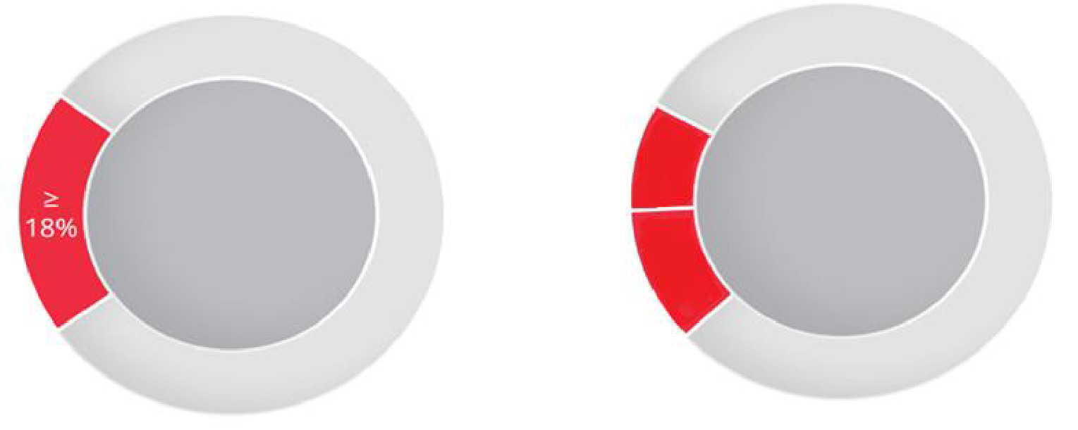
Объем с 1 января 2022 года
«а» «в»
«а»
5%
«б»
25
%
«в»
20%
«б»
можно на 25 % провести закупок только у МСП («б») и выбрать весь норматив

Slide 58
Способы поддержки «а»
«а»
Участниками которых являются любые лица, в том числе субъекты малого и среднего предпринимательства («на общих основаниях»)
Никаких специальных требований к таким закупкам нет!
Нет обязанности указывать в извещении / документации специальных условий для проведения закупки по пп. «а» п. 4 ПП РФ № 1352.
Провели закупку «на общих основаниях» (участники – любые лица).
Победитель субъект МСП
Заключен договор
Договор учтен в 5 % объема закупок у МСП.
Пункт 6.2. При формировании годового отчета … заказчиками могут быть использованы сведения единого реестра субъектов МСП … вне зависимости от представления участниками закупки сведений или документов...

Slide 59
В норматив № 1 (25%)
входят закупки, осуществляемые без специальных ограничений (закупки «на общих основаниях»), в которых участниками могут быть любые лица (в том числе субъекты МСП).
Если по результатам закупки «на общих основаниях» заказчиком будет заключен договор с контрагентом из числа субъектов МСП, то стоимость договора будет учтена заказчиком при выполнении указанного норматива.
договоры, в которых заказчик предусмотрел специальное условие об обязательном привлечении к исполнению договора субподрядчиков из числа субъектов МСП. В зачет норматива пойдет только часть суммы в размере обязательств, исполненных указанными субподрядчиками.

Slide 60
Способы поддержки «б»
Для проведения торгов, иных способов закупки, предусмотренных положением о закупке, в соответствии с подпунктом «б» пункта 4 ПП РФ № 1352 заказчики обязаны утвердить перечень. При этом допускается осуществление закупки товаров, работ, услуг, включенных в перечень, у любых лиц, указанных в части 5 статьи 3 Федерального закона, в том числе у субъектов малого и среднего предпринимательства.
Заказчик размещает перечень в ЕИС, а также на сайте заказчика в
информационно-телекоммуникационной сети «Интернет»
Нельзя комбинировать товары из перечня и не из перечня.
Письмо МЭР от 15 июля 2015 № Д28и-2050
Перечень может изменяться (корректироваться) заказчиком без ограничений

Slide 61
В норматив № 2 (20%)
договоры, заключенные по результатам процедур, участниками которых могут быть только субъекты МСП («спецторги у СМСП»). Заказчики обязаны проводить закупки с ограничением круга участников — «спецторги у СМСП».
Для расчёта указанного годового объема не используются сведения о договорах, предмет которых попадает в исключения пункта 7 положения ПП 1352.
Проведение таких закупок сопряжено с соблюдением ряда требований ст.3.4 Закона № 223-ФЗ и ПП 1352.
Должны соблюдаться особые требования, например, в части: состава заявки, размера обеспечения заявки и договора, сроков оплаты по договору

Slide 62
Перечень ТРУ для закупок у СМСП
П. 8 Положения об особенностях участия СМСП
Для осуществления закупок в соответствии с подпунктом "б" пункта 4 Положения заказчики утверждают перечень товаров, работ, услуг. При этом допускается осуществление закупки ТРУ, включенных в такой перечень, у любых лиц, в том числе не являющихся субъектами малого и среднего предпринимательства.
П. 9 Положения об особенностях участия СМСП
Перечень составляется на основании ОКПД2 и включает в себя наименования ТРУ и соответствующий код (с обязательным указанием разделов, подразделов и рекомендуемым указанием групп и подгрупп видов экономической деятельности, классов и подклассов продукции и услуг, а также видов продукции и услуг)
Заказчик размещает перечень ЕИС, а также на сайте заказчика в сети "Интернет"
П. 10 Положения об особенностях участия СМСП

Slide 63
Перечень ТРУ для закупок у СМСП
Субъекты МСП (СМСП) – это субъекты малого и среднего предпринимательства.
Закупки у субъектов МСП обязаны проводить заказчики по Закону № 223-ФЗ.
СМП – это субъекты малого предпринимательства.
Закупки у них обязаны проводить заказчики по ст. 30 Закона № 44-ФЗ.

Slide 64
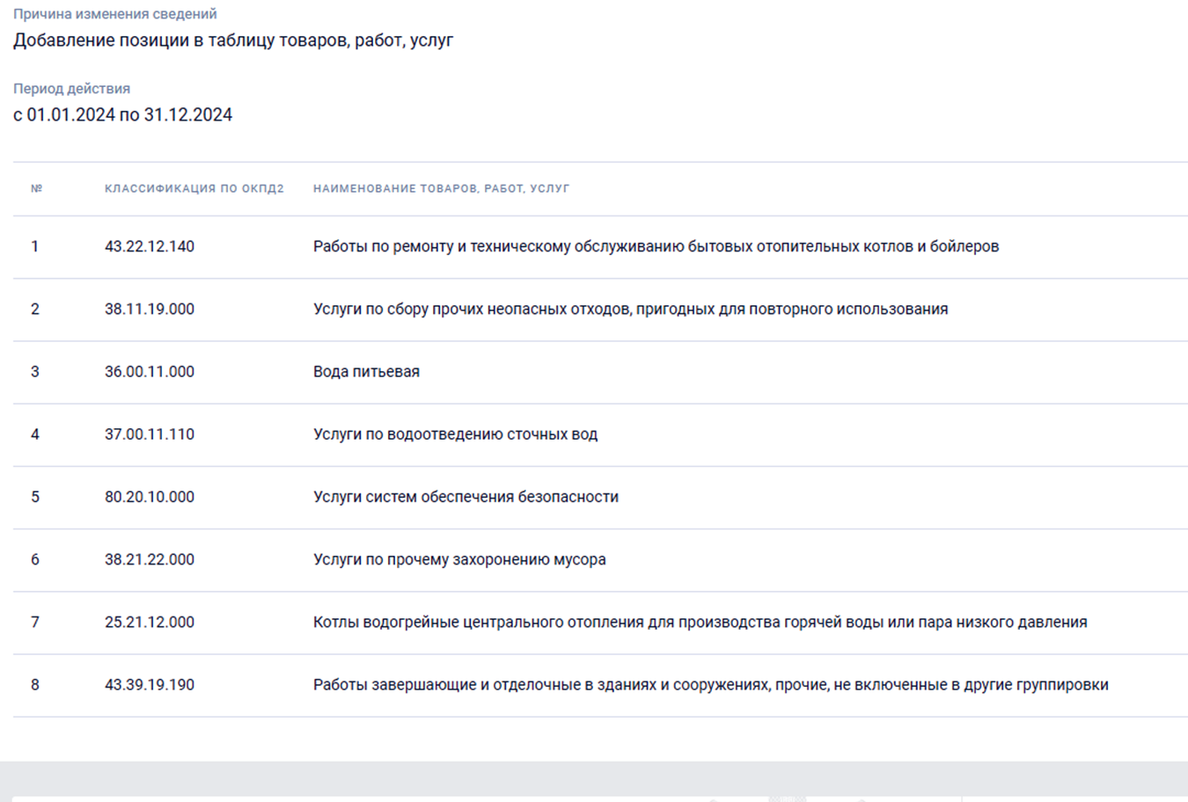
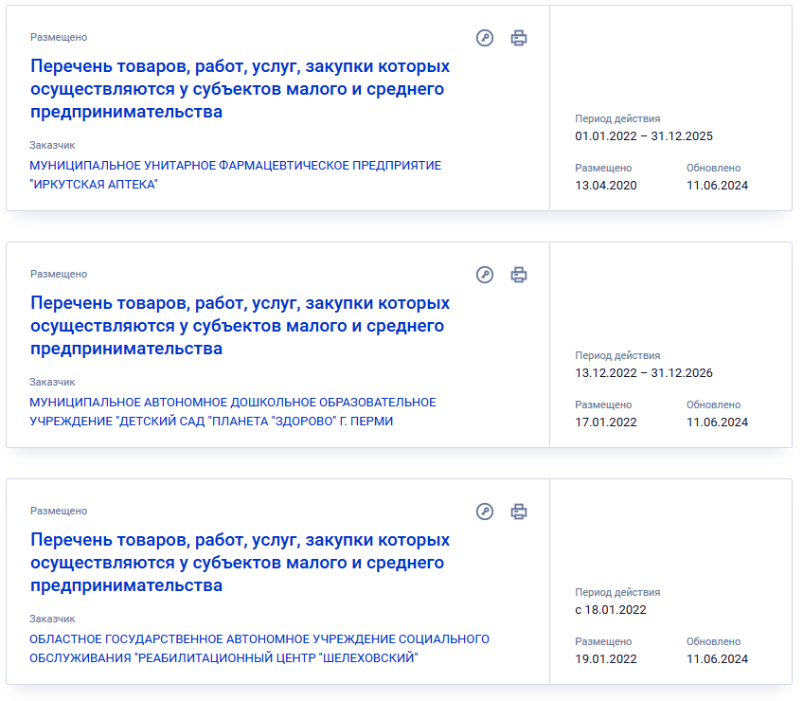

Slide 65
Способы поддержки «б»
Если в перечне ТРУ для МСП
(если в перечне ТРУ + НМЦД до 200 млн. руб.)
Закупка только среди МСП («спецторги»)
Конкурентная закупка
ЕП
Нормы № 1352
+ участники МСП
Нормы № 1352
(например, срок оплаты)
+ контрагент МСП
+ отметка в ЕИС: «закупка только для МСП»

Slide 66
Отчет СМСП/объем закупок
особенности выполнения объёмов закупки у СМСП и составления отчётности заказчиков по 223-ФЗ, которые в прошлом году не набрали необходимый процент закупок у СМСП или не разместили годовой отчёт.
заказчики, перешедшие с 1 февраля 2023 года на проведение закупок по правилам 44-ФЗ:
не должны в 2023 году выполнять объёмы закупок у СМСП по Постановлению 1352, в том числе за период с 1 января по 31 января. Уточнение насчёт января, если честно, достаточно спорное. Но в данном случае позиция регулятора на руку заказчикам, поскольку выполнить минимальные проценты за январь едва ли смогли многие;
не должны формировать и размещать в ЕИС годовой отчёт о закупках у СМП и СОНКО по 44-ФЗ за 2023 год;
должны формировать и размещать в ЕИС годовой отчёт о закупках у СМСП по 223-ФЗ и Постановлению 1352 за 2023 год. И снова интересно: объём можешь не выполнять, но отчёт размести. Получается, в отчёте могут быть отражены проценты меньше необходимого размера и заказчику ничего за это не будет, в том числе он не попадёт на 44-ФЗ в следующем году.
Письмо Минфина России от 08.12.2023 № 24-07-08/118799
Письмо Федерального Казначейства от 07.12.2023 № 07-04-14/14-2313

Slide 67
Способы поддержки «в»
Привлечение субподрядчиков из числа субъектов МСП
Заказчики вправе установить в извещении о закупке, документации о закупке и соответствующем проекте договора требование к участникам закупки о привлечении к исполнению договора субподрядчиков (соисполнителей) из числа субъектов МСП.
Участники такой закупки представляют в составе заявки на участие в закупке план привлечения субподрядчиков (соисполнителей) из числа субъектов МСП.

Slide 68
Признаки в ЕИС
Отметка в плане закупки «Закупка только у МСП»
Отметка в извещении «Закупка только у МСП»
Отметка в реестре договоров «Закупка только у МСП»
Сведения об осуществлении заказчиком, определяемым Правительством Российской Федерации в соответствии с пунктом 2 части 8.2 статьи 3 № 223- ФЗ, закупки у субъекта малого и среднего предпринимательства, в том числе сведения об осуществлении закупки, участниками которой могут быть только субъекты малого и среднего предпринимательства.

Slide 69
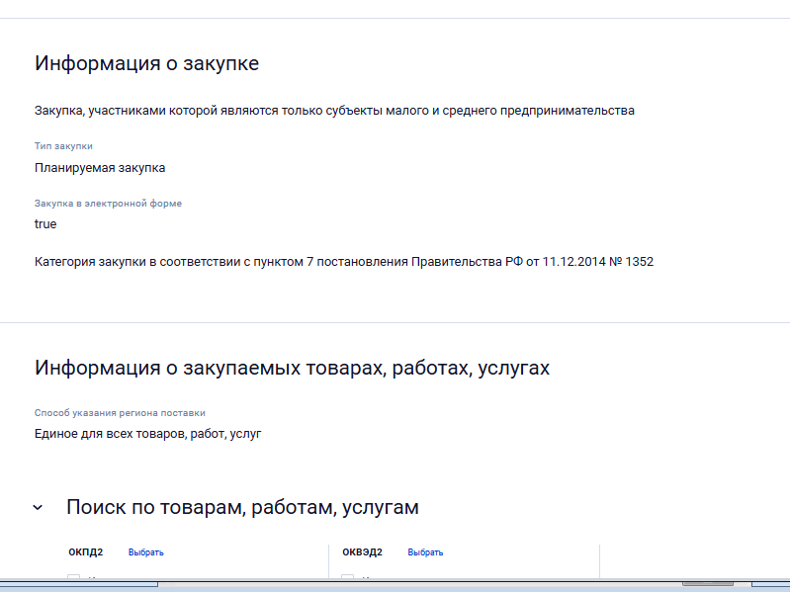

Slide 70
Закупка в электронном магазине – закупка у СМСП
Постановление Правительства РФ от 11.12.2014 № 1352
20(1). Для осуществления закупок, предусмотренных подпунктом «б» пункта 4 настоящего Положения, заказчик вправе установить в положении о закупке способ неконкурентной закупки, порядок проведения которого предусматривает следующее:
а) осуществление закупки в электронной форме на электронной площадке, предусмотренной частью 10 статьи 3.4 Федерального закона № 223-ФЗ
б) цена договора, заключенного с применением такого способа закупки, не должна превышать 20 млн. рублей
в) размещение участником закупки из числа СМСП на электронной площадке предварительного предложения о поставке товара, выполнении работы, оказании услуги
г) размещение заказчиком на электронной площадке информации о закупаемом товаре, работе, услуге, требований к таким товару, работе, услуге, участнику закупки из числа СМСП
д) определение оператором электронной площадки из состава предварительных предложений, предусмотренных подпунктом «в» настоящего пункта, соответствующих требованиям заказчика, предусмотренным подпунктом «г» настоящего пункта, предложений о поставке товара, выполнении работы, оказании услуги участников закупки из числа СМСП
е) определение согласно критериям оценки, утвержденным в положении о закупке, заказчиком участника (участников) закупки из числа СМСП, с которым (которыми) заключается договор (договоры), из участников закупки, определенных оператором электронной площадки в соответствии с подпунктом «д» настоящего пункта
ж) заключение с использованием электронной площадки договора (договоров) с участником (участниками) закупки из числа СМСП, определенным (определенными) заказчиком в соответствии с подпунктом «е» настоящего пункта, на условиях, определенных в соответствии с требованиями, предусмотренными подпунктом «г» настоящего пункта, а также предложением соответствующего участника закупки о поставке товара, выполнении работы, оказании услуги

Slide 71
Закупка в электронном магазине – закупка у СМСП
Электронные площадки
Распоряжение Правительства РФ от 12.07.2018 № 1447-р:
АО «Агентство по государственному заказу Республики Татарстан»
АО «Единая электронная торговая площадка»
АО «Российский аукционный дом»
АО «ТЭК – Торг»
АО «Электронные торговые системы»
ЗАО «Сбербанк - Автоматизированная система торгов»
ООО «РТС – тендер»
ООО «Электронная торговая площадка ГПБ»

Slide 72
Закупка в электронном магазине – закупка у СМСП
Электронный магазин – регламент площадки
22. Закупка МСП в электронном магазине
  Для проведения Закупки МСП в электронном магазине Организатору закупки необходимо сформировать в Личном кабинете и опубликовать на ЭП Извещение о проведении соответствующей процедуры Закупки
  При формировании Извещения о проведении закупки Организатор закупки имеет возможность осуществить настройку публикации сведений о Закупке МСП в электронном магазине в ЕИС
22.3 Предварительные предложения создаются Участниками на ЭП на базе прайс-листов. Участник также имеет возможность использовать посредством реализованного функционала опубликованный в Электронном магазине прайс-лист (позиции прайс- листов) в качестве Предварительного предложения. При размещении Предварительного предложения не требуется его подписание КЭП
22.4. Предварительные предложения для участия в Закупке МСП в электронном магазине подбираются автоматически Оператором ЭП и направляются Заказчику в течение 1 часа с момента окончания приема заявок из числа Предварительных предложений, опубликованных и актуализированных или указанных Участниками соответствующими согласно условиям, указанным в Извещении о проведении Закупки МСП в электронном магазине. Оператор ЭП направляет Заказчику все Предварительные предложения, соответствующие условиям Закупки МСП в электронном магазине и располагает их в порядке даты их обновления…

Slide 73
Пример из положения заказчика
Закупка в электронном магазине – закупка у СМСП
Проведение закупки с использованием электронного магазина или с использованием ЕАТ осуществляется в порядке, установленном регламентом оператора электронной площадки или регламентом ЕАТ, с учетом следующих особенностей:
закупка может быть осуществлена в том числе одним из следующих способов:
а) ценовой запрос
б) отбор оферт
в) иными способами, установленными регламентом электронной площадки, регламентом ЕАТ
Заказчик вправе отказаться от проведения закупки в любое время до заключения договора. Заказчик не несет при этом никакой ответственности перед любыми физическими и юридическими лицами, которым такое действие может принести убытки. Соответствующее уведомление размещается на электронной площадке
состоявшейся признается закупка, по которой поступило не менее одного ценового предложения (оферты) или иного предложения о цене договора от поставщиков (подрядчиков, исполнителей), соответствующего условиям закупки
результаты состоявшийся закупки признаются обоснованием НМЦД
5) по результатам состоявшейся закупки Заказчик может:
а) заключить договор с поставщиком (подрядчиком, исполнителем), предложившим лучшие условия исполнения договора по цене. В случае если поступило несколько предложений от поставщиков (подрядчиков, исполнителей) с одинаковыми предложениями о цене договора, договор заключается с поставщиком (подрядчиком, исполнителем), предложение которого поступило ранее других таких предложений
б) заключить договор по альтернативному предложению с поставщиком (подрядчиком, исполнителем), который не подавал предложения в электронном магазине, ЕАТ, в случае если такое предложение о цене договора ниже всех предложений, поданных в электронном магазине, ЕАТ
в) отказаться от проведения закупки с учетом подпункта 2 настоящего раздела Положения о закупке

Slide 74
Закупки среди субъектов МСП
Письмо Минфина России от 01.08.2023 № 24-07-09/71913
Пунктом 5 Положения № 1352 установлено, что годовой объем закупок у субъектов МСП устанавливается в размере не менее чем 25 процентов совокупного годового стоимостного объема договоров, заключенных заказчиками по результатам закупок
При этом совокупный годовой стоимостный объем договоров, заключенных заказчиками с субъектами МСП по результатам закупок, осуществленных в соответствии с подпунктом «б» пункта 4 Положения, должен составлять не менее чем 20 процентов совокупного годового стоимостного объема договоров, заключенных заказчиками по результатам закупок
Следует отметить, что достижение годового объема закупок, участниками которых являются только субъекты МСП (закупки в соответствии с подпунктом «б» пункта 4 Положения в объеме не менее чем 20 процентов совокупного годового стоимостного объема договоров), осуществляется путем проведения предусмотренных положением о закупке торгов, иных способов закупки с учетом особенностей, установленных разделом II Положения
С учетом изложенного, а также принимая во внимание положения части 2 статьи 3 и статьи 3.4 Закона № 223-ФЗ, пункта 20.1 Положения, заказчики могут достигать указанного годового объема закупок, участниками которых являются только субъекты МСП, путем проведения:
конкурентной закупки в электронной форме, участниками которой могут быть только субъекты МСП, особенности осуществления которой установлены статьей 3.4 Закона № 223-ФЗ;
неконкурентной закупки, проводимой в соответствии с пунктом 20.1 Положения с применением механизма «электронного магазина», если условиями такой закупки предусматривается участие в ней только субъектов МСП
неконкурентной закупки, предусматривающей участие нескольких участников закупки, но только из числа субъектов МСП

Slide 75
Закупки среди субъектов МСП
Письмо Минфина России от 22.11.2021 № 24-04-09/94110
Пунктом 4 Положения № 1352, предусмотрено, что закупки у субъектов МСП осуществляются путем проведения предусмотренных положением о закупке торгов, иных способов закупки:
а) участниками которых являются любые лица, указанные в части 5 статьи 3 Закона № 223-ФЗ, в том числе субъекты МСП
б) участниками которых являются только субъекты МСП
в) в отношении участников которых заказчиком устанавливается требование о привлечении к исполнению договора соисполнителей из числа субъектов МСП
Таким образом, пункт 4 Положения допускает осуществление закупок различными способами, то есть путем проведения как конкурентных, так и неконкурентных закупок
Учитывая изложенное, положения Закона № 223-ФЗ и Постановления № 1352 позволяют заказчикам, в отношении которых распространяется действие указанного постановления, организовать закупочную деятельность оптимальным образом в целях достижения установленного Положением годового объема закупок у субъектов МСП

Slide 76
Переход под действие 44-ФЗ как форма наказания
Заказчик начинает руководствоваться 44-ФЗ в случае (ч.8.1 ст.3 223-ФЗ).:
невыполнения заказчиком обязанности осуществить закупки у СМСП в течение календарного года в установленном объеме
размещения недостоверной информации о годовом объеме закупок у таких субъектов, включенной в отчет, или неразмещения указанного отчета в ЕИС
Положение о закупке такого заказчика с 1 февраля очередного года и до завершения текущего года признается неразмещенным!

Slide 77
Переход под действие 44-ФЗ как форма наказания
Если не набрали % закупок у МСП
Положения № 44-ФЗ, применяемые при осуществлении закупок
Обоснования НМЦК, цены контракта;
Выбора способа определения поставщика (исполнителя, подрядчика);
осуществления закупок у СМП, СОНКО. Под СГОЗ заказчика понимается совокупный объем цен договоров, заключенных с 1 февраля до окончания года;
Применения требований к участникам закупок;
Оценки заявок, окончательных предложений участников закупок;
Создания и функционирования комиссии по осуществлению закупок;
Определения поставщика (исполнителя, подрядчика);
Осуществления закупки у единственного поставщика (исполнителя, подрядчика).
Штраф за недобор % у МСП = Прямого основания по КоАП нет

Slide 78
Закупки у единственного поставщика.
Риски заказчика по Закону 223-ФЗ
ЗАКОН 223-ФЗ (ст.3.6) Порядок подготовки и осуществления закупки у единственного поставщика (исполнителя, подрядчика) и ИСЧЕРПЫВАЮЩИЙ ПЕРЕЧЕНЬ СЛУЧАЕВ проведения такой закупки УСТАНАВЛИВАЮТСЯ ПОЛОЖЕНИЕМ О ЗАКУПКЕ (ст.3.6 Закона 223-ФЗ)
СУД (п.9 Обзора судебной практики по вопросам, связанным с применением Федерального закона от 18.07.2011 N 223-ФЗ, утв. Президиумом Верховного Суда РФ 16.05.2018) Для целей экономической эффективности закупка товаров, работ, услуг у ЕП ЦЕЛЕСООБРАЗНА в случае, если: такие товары, работы, услуги обращаются на низкоконкурентных рынках, проведение конкурсных, аукционных процедур нецелесообразно по объективным причинам (например, ликвидация последствий чрезвычайных ситуаций, последствий непреодолимой силы), закупка товаров, работ, услуг у ЕП возможна по результатам несостоявшейся конкурентной процедуры
УФАС НАРУШАЮТ ЧАСТЬ 1 СТАТЬИ 17 ЗАКОНА О ЗАЩИТЕ КОНКУРЕНЦИИ

Slide 79
Статья 17 Закона о защите конкуренции
Антимонопольные требования к торгам, запросу котировок цен на товары, запросу предложений
1. При проведении торгов, запроса котировок цен на товары (далее - запрос котировок), запроса предложений запрещаются действия, которые приводят или могут привести к недопущению, ограничению или устранению конкуренции, в том числе:
координация организаторами торгов, запроса котировок, запроса предложений или заказчиками деятельности их участников, а также заключение соглашений между организаторами торгов и (или) заказчиками с участниками этих торгов, если такие соглашения имеют своей целью либо приводят или могут привести к ограничению конкуренции и (или) созданию преимущественных условий для каких-либо участников, если иное не предусмотрено законодательством Российской Федерации;
создание участнику торгов, запроса котировок, запроса предложений или нескольким участникам торгов, запроса котировок, запроса предложений преимущественных условий участия в торгах, запросе котировок, запросе предложений, в том числе путем доступа к информации, если иное не установлено федеральным законом;
нарушение порядка определения победителя или победителей торгов, запроса котировок, запроса предложений;
участие организаторов торгов, запроса котировок, запроса предложений или заказчиков и (или) работников организаторов или работников заказчиков в торгах, запросе котировок, запросе предложений.
Равным образом, исходя из требований части 5 статьи 17 Закона, частей 2 - 3.1 статьи 3 Федерального закона от 18 июля 2011 года N 223-ФЗ "О закупках товаров, работ, услуг отдельными видами юридических лиц" (далее
- Закон о закупках) в их взаимосвязи правила статьи 17 Закона применяются к конкурентным закупкам товаров, работ, услуг, осуществляемым в соответствии с Законом о закупках (далее для целей данного раздела
- конкурентные закупки). ДЕЙСТВИЯ ХОЗЯЙСТВУЮЩИХ СУБЪЕКТОВ ПРИ ОСУЩЕСТВЛЕНИИ ЗАКУПКИ товаров, работ, услуг У ЕДИНСТВЕННОГО ПОСТАВЩИКА согласно положению о закупке, принятому в соответствии с Законом о закупках, НЕ МОГУТ БЫТЬ РАССМОТРЕНЫ НА ПРЕДМЕТ НАРУШЕНИЯ
СТАТЬИ 17 Закона о защите конкуренции
(п.37 Постановления Пленума ВС РФ от 04.03.2021 N 2)

Slide 80
Ограничение конкуренции
пунктом 23 статьи 19 Положения о закупке МАУ "Ц" установлено, что процедура закупки у единственного поставщика может применяться Заказчиком в случае осуществляются закупки товаров, работ, услуг, стоимость которых, не превышает один миллион рублей.
Заказчик, включив в Положение о закупке право заключения договора с единственным поставщиком (подрядчиком, исполнителем), стоимость которого не превышает 1 млн. рублей, обеспечил возможность проведения закупки с единственным поставщиком (подрядчиком, исполнителем) в любых случаях и при любых потребностях без проведения конкурентных процедур, независимо от наличия конкурентного рынка, что, в свою очередь, приводит к дискриминации и ограничению конкуренции.
Правового обоснования и иных доказательств необходимости включения в Положение о закупке способа закупки у единственного поставщика на сумму, не превышающую 1 000 000 (один миллион) рублей в материалы дела не представлено.
В связи с чем, действия Учреждения по включению в Положение о закупке способа закупки у единственного поставщика на сумму, не превышающую 1 000 000 (один миллион) рублей ограничивают конкуренцию.
Решение Марийского УФАС России от 08.08.2022 по делу N 012/01/17-370/2022
Решение Арбитражного суда Республика Марий Эл от 20.02.2023 по делу N А38-5225/2022

Slide 81
Ограничение конкуренции
Постановление Восьмого арбитражного апелляционного суда от 26.01.2023 N 08АП-15172/2022 по делу N А70-18212/2022
Отдавая в отдельных случаях предпочтение такому способу как осуществление закупки у единственного поставщика, заказчик должен иметь разумные и объективные причины, объясняющие, что применение конкурентных процедур
либо является неэффективным (например, если товарный рынок ограничен или цены на объект закупки
колеблются в узком диапазоне),
либо в значительной степени лишают заказчика того результата, которого он намеревался достичь, планируя закупку (осуществление срочного размещения заказа, закупка на товарном рынке, где преобладает недобросовестная конкуренция).
В ином случае выбор данного неконкурентного способа размещения заказа представляет собою злоупотребление правом, намеренное уклонение от конкурентных процедур вопреки принципам осуществления закупок, а также целям правового регулирования в данной сфере….
в рассматриваемом случае установлены нарушения, допущенные заказчиком, при включении в Положение о закупке случаев закупок у единственного поставщика, которые могут повлечь ограничение конкуренции (необоснованное ограничение конкурентных закупок расширенным перечнем неконкурентных закупок)…
Доводы Учреждения о том, что Закон о закупках не ограничивает право заказчика осуществлять закупки у единственного поставщика, не могут быть приняты во внимание, поскольку Закон о закупках не наделяет заказчика правом проводить неконкурентные закупки по своему усмотрению, в положении о закупке должны быть ограничения для применения неконкурентного способа закупки (критерии и случаи, в которых он может осуществлять такую закупку), обратное влечет необоснованное ограничение круга потенциальных участников, нарушит принципы осуществления закупочной деятельности (часть 1 статьи 3 Закона о закупках, часть 1 статьи 17 Закона о защите конкуренции)….
Подпункты 8 - 10, 12, 14 - 15, 17 - 32 пункта 20.2 Положения о закупке в редакции, действовавшей на дату принятия оспариваемого решения, позволяют Учреждению осуществлять закупку у единственного поставщика независимо от наличия конкурентного рынка, создают возможность привлечения исполнителя без проведения торгов, что приводит к дискриминации, отсутствию равноправия, справедливости, необоснованному ограничению конкуренции по отношению к участникам закупки.

Slide 82
Основания закупки у ЕП, которые признаны НЕКОНКУРЕНТНЫМИ
закупка товаров (работ, услуг) осуществляется с целью организации, подготовки, участия, в том числе
спортивных делегаций, представителей иных субъектов Российской Федерации и иностранных государств, в спортивных мероприятиях, выставках, семинарах, конференциях, форумах, интеллектуальных состязаниях, реализации спортивных проектов, в том числе международных, а также в рамках организации и/или проведения официальных международных, всероссийских и региональных спортивных мероприятий, а также участия членов спортивных сборных команд Тюменской области в тренировочных мероприятиях, в международных, всероссийских и региональных физкультурных и спортивных мероприятиях;
осуществление закупки услуг связи, включая междугороднюю, международную, сотовую и услуги по предоставлению доступа к информационно-коммуникационной сети «Интернет», а также при осуществлении закупки услуг у организаций, осуществляющих регистрацию, хостинг и иную деятельность, связанную с организацией функционирования доменных имен;
при возникновении потребности в товарах, работах, услугах для исполнения обязательств в соответствии с договором, по которому заказчик является поставщиком (исполнителем, подрядчиком), и проведение
конкурентных процедур закупок в предусмотренные сроки для исполнения обязательств по такому договору невозможно;
12) при заключении договора на оказание услуг по привлечению специализированной организации;
приобретаются услуги по обучению, профессиональному развитию работников заказчика, предусмотренные
соответствующим локальным актом Учреждения;
приобретение услуг, связанных с направлением работника в служебную командировку или служебную поездку;
приобретение юридических услуг (в том числе услуг нотариусов, адвокатов, представителей в суде);
проведение технического обслуживания, технической поддержки и ремонта оборудования, средств и устройств связи, транспортных средств, компьютерной и оргтехники, презентационного и уникального оборудования, контрольно-кассовых машин, иной техники и оборудования;
осуществляется закупка услуг по сопровождению, обновлению и доработке программного обеспечения,
специализированных информационных, бухгалтерских, управленческих, экономических, справочно-правовых систем, системы защиты персональных данных и других систем, установленных у заказчика. Заказчик вправе заключить в соответствии с настоящим пунктом договор с контрагентом, у которого Заказчиком ранее были приобретены соответствующие программные продукты, справочные системы и т.п.;
осуществляется повторная закупка в связи с расторжением первоначального договора по причине неисполнения или ненадлежащего исполнения поставщиком (исполнителем, подрядчиком) своих обязательств по договору. При этом условия нового договора могут быть изменены при соответствующем обосновании;
при осуществлении закупки финансовых услуг (аудит, кредит, гарантия, лизинг, заключение договора банковского счета, заключение договора вклада (депозита), страхование, оказание банковских услуг по реализации зарплатных проектов заказчика с использованием банковских карт работников), услуг страхования;

Slide 83
Основания закупки у ЕП, которые признаны НЕКОНКУРЕНТНЫМИ
отсутствует целесообразность замены поставщика (исполнителя, подрядчика) или ввиду необходимости
обеспечения совместимости с имеющимися товарами, оборудованием, технологией или услугами, учитывая эффективность первоначальной закупки с точки зрения удовлетворения потребностей заказчика с сохранением начальных цен за единицу товара, работы, услуги, разумность цены и непригодность товаров или услуг, альтернативных рассматриваемым;
приобретение дополнительных работ или услуг, не включенных в первоначальный проект договора, но не отделяемых от основного договора без значительных трудностей и необходимых ввиду непредвиденных
обстоятельств;
приобретение товаров, работ, услуг, связанных с материально-техническим и финансовым обеспечением спортивных сборных команд Тюменской области, за счет средств, выделяемых из бюджета Тюменской области, а также средств, получаемых от меценатства, спонсорства и хозяйственной деятельности, для участия в официальных спортивных мероприятиях спортивных сборных команд Тюменской области по видам спорта, в том числе в рамках исполнения требований нормативных правовых актов органов исполнительной власти Тюменской области;
приобретение услуг по организации выплаты призового и стартового вознаграждения участникам
Международных соревнований; по организации участия иностранных и российских спортсменов в мероприятиях в рамках проведения Международных соревнований; оплаты заявочных взносов в международные федерации; по организации выплаты гонорара иностранным и российским спортсменам; по организации участия тренеров в мероприятиях в рамках проведения Международных соревнований; по организации выплаты тренерам гонорара;
приобретение спортивного оружия и патронов к нему;
приобретение услуг по медицинскому обеспечению физкультурных мероприятий и спортивных мероприятий; по оказанию медицинской помощи спортсменам заказчика, направляемым на медицинское обследование и лечение; по сопровождению спортсменов заказчика (команд по видам спорта), участвующих в тренировочных мероприятиях перед соревнованиями и соревнованиях на территории Российской Федерации, и за ее пределами; по проведению обязательных предварительных и периодических осмотров работников;
приобретение товаров, работ, услуг для нужд заказчика, когда для проведения конкурентных процедур объективно отсутствует время (при отсутствии информации в календарном плане физкультурных мероприятий и спортивных мероприятий Тюменской области и необходимости корректировки календарного плана, отсутствии финансового обеспечения расходов на организацию и проведение спортивно – массовых мероприятий данных мероприятий или его несвоевременность, и необходимость корректировки Государственного задания в течение срока выполнения задания путем изменения размера бюджетных ассигнований);
приобретение услуг хранения имущества заказчика;
приобретение услуг по подготовке и публикации в периодическом печатном издании информационно- аналитических материалов о спортивной жизни Тюменской области;
поставка товара (оказание услуг, выполнение работ) при реализации национальных проектов, региональных
проектов субъекта Российской Федерации, государственных программ, программ субъекта Российской Федерации;
удовлетворение потребностей заказчика в товарах, работах, услугах связано с исполнением заказчиком ранее
возникших, в силу закона, нормативных правовых актов, правил, соглашений, обязанностей, в том числе перед третьими лицами, и (или)

Slide 84
Основания закупки у ЕП, которые НЕ ВЫЗВАЛИ ВОПРОСОВ
процедура закупки, проведенная ранее, признана не состоявшейся и имеется только один участник закупки,
подавший заявку и допущенный до участия в закупке или заявка на участие в закупке только одного участника закупки признана соответствующей требованиям документации о закупке, только один участник закупки признан участником закупки.
процедура закупки признана несостоявшейся….
конкурс (аукцион, запрос котировок) признан несостоявшимся и договор не был заключен с единственным участником закупок или с участником закупок…;
осуществляется закупка товаров (работ, услуг), которые относятся к сфере деятельности субъектов естественных монополий в соответствии с Федеральным законом № 147-ФЗ, по регулируемым в соответствии с законодательством РФ ценам (тарифам) у таких субъектов; осуществление закупки товара (работы, услуги), не относящейся к сфере деятельности субъектов естественных монополий в соответствии с Федеральным законом
№ 147-ФЗ, но выполняемые указанными субъектами по регулируемым в соответствии с законодательством
Российской Федерации ценам (тарифам) у таких субъектов;
приобретается оказание услуг водоснабжения, водоотведения, канализации, теплоснабжения, газоснабжения (за исключением услуг по реализации сжиженного газа), подключение (присоединение) к сетям инженерно-технического обеспечения по регулируемым в соответствии с законодательством Российской Федерации ценам (тарифам);
поставщик (исполнитель, подрядчик) определен решениями органов государственной власти, органов исполнительной власти Тюменской области или выполняются предписания органов власти, контрольно-надзорных
органов;
возникла потребность в работах или услугах, выполнение или оказание которых может осуществляться исключительно органами исполнительной власти в соответствии с их полномочиями или подведомственными им государственными учреждениями, государственными унитарными предприятиями, соответствующие полномочия которых устанавливаются нормативными правовыми актами Российской Федерации, нормативными правовыми актами субъекта Российской Федерации;
1 ) при заключении договора с оператором электронной торговой площадки;
13) при возникновении потребности в закупаемых товарах, работах, услугах вследствие чрезвычайных событий (в случае безотлагательного выполнения срочных аварийно-восстановительных работ при возникновении чрезвычайной ситуации, режима повышенной опасности, влияющих на выполнение заказчиком основных задач и функций, или событий, создающих прямую угрозу жизни и здоровью людей, в том числе в рамках организации и проведения профилактических и санитарно-противоэпидемических мероприятий, обеспечения дезинфекционного режима, и т.д.), в связи с чем, применение других видов процедур закупки невозможно из-за отсутствия времени, необходимого для их проведения;
16) если предмет закупки имеется в наличии только у какого-либо конкретного поставщика (исполнителя) или
какой – либо конкретный поставщик (исполнитель) обладает исключительными правами в отношении предмета закупки и не существует никакой разумной альтернативы или замены по этой причине использование какого-либо другого способа закупок нецелесообразно;

Slide 85
Решение Ханты-Мансийского УФАС России от 24.09.2021 по делу N 086/01/17-995/2021
Постановление АС Западно-Сибирского округа от 09.09.2022 N Ф04-4310/2022 по делу N А75-17352/2021
Праву заказчика на своевременное и полное удовлетворение потребностей в товарах, работах, услугах с необходимыми показателями цены, качества и надежности КОРРЕСПОНДИРУЕТ его обязанность обеспечить возможность участия юридических лиц и физических лиц в закупке, стимулировать такое участие, развитие добросовестной конкуренции, обеспечить гласность и прозрачность закупки, что следует из требований Закона о защите конкуренции в части 1 статьи 1 Закона N 223-ФЗ.
Заказчику предоставлено право самостоятельно определять порядок и условия применения неконкурентных способов закупки, порядок подготовки и осуществления закупки у единственного поставщика (исполнителя, подрядчика) и исчерпывающий перечень случаев проведения такой закупки, закреплять их в положении о закупке (часть 2 статьи 2, статья 3.6 Закона о закупках).
Это право должно реализовываться с учетом целей правового регулирования в сфере закупочной деятельности отдельными видами юридических лиц и принципов, закрепленных в законе. Избрание заказчиком способа закупки, который повлек за собой необоснованное ограничение круга потенциальных участников, нарушает принципы осуществления закупочной деятельности и положения законодательства о защите конкуренции. Закрепленные заказчиком в положении о закупке условия, позволяющие осуществлять закупку у единственного поставщика во всех случаях и при любых потребностях без проведения конкурентных процедур, независимо от наличия конкурентного рынка создают возможность привлечения исполнителя без проведения торгов (конкурса/аукциона), что, в свою очередь, приводит к дискриминации и ограничению конкуренции.
Потребности заказчика являются определяющим фактором при установлении им требований к поставляемому товару, выполняемой работе, оказываемой услуге. В то же время при размещении заказа у единственного поставщика (исполнителя, подрядчика) заказчик должен обосновать (доказать), что выдвигаемые требования к предмету закупки могут быть исполнены исключительно конкретным поставщиком и никаким иным.

Slide 86
Противоположное решение по случаю закупки у ЕП в ПоЗ
Предметом спора является положение подпункта 2.2.17 пункта 2.1 раздела 2 главы 13 Положения, утвержденного протоколом заседания Совета директоров общества "УЖХ" от 06.03.2019, согласно которому при возникновении потребности в закупке юридических услуг закупка у единственного поставщика (подрядчика, исполнителя) может осуществляться путем направления предложения о заключении договора конкретному контрагенту.
Полагая, что данное положение противоречит законодательству о закупках, общество "СП Девелопмент" как акционер Общества обратилось в арбитражный суд с настоящим иском.
Проанализировав приведенные нормы права, суды обоснованно и верно констатировали, что законодательство о закупочной деятельности не содержит императивных предписаний об осуществлении закупок, в частности в сфере оказания юридических услуг, исключительно конкурентными способами, оставляя право выбора способа закупки за заказчиком при условии, что данная процедура будет соответствовать утвержденному им положению о закупках.
Постановление АС Уральского округа от 01.11.2021 N Ф09-7669/21 по делу N А07-42310/2019

Slide 87
Необходимость проведения закупок с подачей заявок (конкурентных/неконкурентных, кроме ЕП)
Письмо ФАС России от 27.11.2023 № ПИ/99723/23
… вместе с тем ФАС России считает необходимым сообщить, что для целей экономической эффективности закупка ТРУ у единственного поставщика целесообразна в случае, если такие ТРУ обращаются на низкоконкурентных рынках, или проведение конкурсных, аукционных процедур нецелесообразно по объективным причинам, например, ликвидация последствий чрезвычайных ситуаций, последствий непреодолимой силы (пункт 9 Обзора судебной практики по вопросам, связанным с применением Закона о закупках (утв. Президиумом Верховного Суда Российской Федерации 16.05.2018))
Аналогичный вывод изложен в определении Судебной коллегии по экономическим спорам Верховного Суда Российской Федерации от 16.09.2021 № 306-ЭС21-13429 по делу № А57-6544/2020
ФАС России отмечает, что в соответствии с Положением о Федеральной антимонопольной службе, утвержденным постановлением Правительства Российской Федерации от 30.06.2004 № 331 «Об утверждении Положения о Федеральной антимонопольной службе», ФАС России не наделена полномочиями по оценке правомерности и обоснованности включения тех или иных требований в положение о закупке, а также по согласованию текста положения о закупке
Кроме того, наличие либо отсутствие признаков нарушения Закона о закупках возможно установить при рассмотрении конкретной закупки при поступлении жалобы, поданной в порядке, установленном статьей 18.1 Федерального закона от 26.07.2006 № 135-ФЗ «О защите конкуренции», исходя из положений документации о закупке и всех обстоятельств дела

Slide 88
Необходимость проведения закупок с подачей заявок (конкурентных/неконкурентных, кроме ЕП)
Письмо Минфина России от 19.04.2019 № 24-04-07/28730
…согласно пункту 1 части 1 статьи 1 Закона № 223-ФЗ одной из целей регулирования Закона № 223-ФЗ является расширение возможностей участия юридических и физических лиц в закупке ТРУ для нужд заказчиков и стимулирование такого участия, развитие добросовестной конкуренции, обеспечение гласности и прозрачности закупки, предотвращение коррупции и других злоупотреблений
Исходя из системного толкования указанных норм в случае, если большая часть закупочной деятельности заказчика осуществляется путем закупки ТРУ у единственного поставщика, указанная выше цель Закона № 223-ФЗ не выполняется, поскольку закупка ТРУ путем проведения конкурентных процедур позволяет значительно расширить круг лиц, участвующих в закупках заказчика
Письмо Минфина России № 24-00-07/22259, Минцифры России № СК-П11-22106, ФАС России № ПИ/20386/24 от 13.03.2024 «Об осуществлении отдельными видами юридических лиц закупки российского ПО у его разработчика в качестве единственного поставщика»
Закупка у единственного поставщика (исполнителя, подрядчика) относится к неконкурентным закупкам (часть 3.2 ст. 3 Закона № 223-ФЗ). Порядок подготовки и осуществления закупки у единственного поставщика и исчерпывающий перечень случаев проведения такой закупки устанавливаются положением о закупке (ст. 3.6 Закона № 223-ФЗ)
На основании изложенного заказчик вправе установить в положении о закупке случай осуществления закупки российского ПО у единственного поставщика (исполнителя, подрядчика), являющегося его разработчиком, а также условия, при которых заказчик применяет такой способ закупки, в том числе случай, предусматривающий осуществление закупки российского ПО у единственного поставщика (исполнителя, подрядчика), являющегося российской организацией, осуществляющей в качестве разработчика реализацию особо значимого проекта, включенного в перечни, утв. президиумом ПП РФ от 3 мая 2019 г. № 550 и № 555

Slide 89
Необходимость проведения закупок с подачей заявок (конкурентных/неконкурентных, кроме ЕП)
Решение АС г. Санкт-Петербурга и Ленинградской области от 29.12.2023 по делу № А56-27490/2023
Управление установило, что Предприятием были проведены ряд закупок у единственного поставщика на конкурентных рынках
(оказание услуг по организации деловых поездок для работников, на территории России и за ее пределами; оказание услуг по охране объектов;
поставка новогодних подарков (изделия кондитерские сахаристые прочие, не включенные в другие группировки),
работы по благоустройству и озеленению; поставка и сопровождение экземпляров Систем Консультант Плюс и другие), в ходе изучения которых установлено, что основанием для проведения таких закупок является пп. 20 п. 4.1.4 (возникла срочная неотложная потребность заказчика в товарах (работах, услугах), при этом товары, услуги и работы подходят под понятие постоянных (возобновляемых), закупки по которым обычно планируются заранее, и возникновение срочной потребности в них маловероятно

Slide 90
Необходимость проведения закупок с подачей заявок (конкурентных/неконкурентных, кроме ЕП)
Постановление Тринадцатого арбитражного апелляционного суда от 13.03.2024 № 13АП-4684/2024 по делу № А56-27490/2023:
Главой IV Типового положения МО установлены условия применения и порядок осуществления закупки товаров, работ, услуг у единственного поставщика (исполнителя, подрядчика). При этом глава 4 Положения Предприятия содержит дополнительные пункты по сравнению с Типовым положением МО об условиях применения неконкурентных закупок, а именно закупки товаров, работ, услуг у единственного поставщика
…в данном случае, как обосновано указало Управление и суд первой инстанции, установленные Предприятием в положении о закупке условия позволяют осуществлять закупку у единственного поставщика во всех случаях и при любых потребностях без проведения конкурентных процедур; независимо от наличия конкурентного рынка, создают возможность привлечения исполнителя без проведения торгов (конкурса/аукциона), что, в свою очередь, приводит к дискриминации и ограничению конкуренции
Главой IV Типового положения МО установлены условия применения и порядок осуществления закупки товаров, работ, услуг у единственного поставщика (исполнителя, подрядчика)
При этом глава 4 Положения Предприятия содержит дополнительные пункты по сравнению с Типовым положением МО об условиях применения неконкурентных закупок, а именно закупки товаров, работ, услуг у единственного поставщика
…в данном случае, как обосновано указало Управление и суд первой инстанции, установленные Предприятием в положении о закупке условия позволяют осуществлять закупку у единственного поставщика во всех случаях и при любых потребностях без проведения конкурентных процедур; независимо от наличия конкурентного рынка, создают возможность привлечения исполнителя без проведения торгов (конкурса/аукциона), что, в свою очередь, приводит к дискриминации и ограничению конкуренции
По мнению подателя апелляционной жалобы, Управлением и судом первой инстанции не учтена специфика деятельности Предприятия; Предприятие осуществляет деятельность в целях удовлетворения потребностей Минобороны
Указанные доводы подателя жалобы признаются апелляционным судом несостоятельными, поскольку действия Предприятия по включению в Положение о закупках случаев закупки у единственного поставщика на конкурентных рынках, в отсутствие на то объективных причин и без соответствующего обоснования, правомерно квалифицированы антимонопольным органом как нарушение запрета, предусмотренного частью 1 статьи 17 Закона № 135-ФЗ.
Доводы апелляционной жалобы отклоняются апелляционным судом, как несостоятельные, необоснованные и не опровергающие правомерные выводы суда первой инстанции, изложенные в обжалуемом решении

Slide 91
Определение ВС РФ от 16.09.2021 г. N 306-ЭС21-13581 по делу № А57-6788/2020
Образовательное учреждение в своем положении о закупке предусмотрело право осуществлять закупку у единственного поставщика в том числе в случае оказания услуг по организации питания обучающихся.
Общество, полагая, что оно незаконно лишено возможности предложить учреждению свои услуги по организации питания в рамках конкурентной процедуры закупки, обратилось в суд с требованием о признании недействительным указанного пункта положения.
Арбитражный суд отказал обществу в удовлетворении иска. Суды апелляционной и кассационной инстанций также не нашли оснований для удовлетворения требований истца. При этом они исходили из того, что учреждение наделено правом самостоятельно определять способы закупки, а включение в положение заказчика случаев закупки у единственного поставщика не противоречит Закону N 223-ФЗ.
Вместе с тем ВС РФ не согласился с позицией нижестоящих судов. В частности, Суд отметил, что право заказчика самостоятельно определять порядок и условия применения неконкурентных способов закупки должно реализовываться с учетом закрепленных в Законе N 223-ФЗ целей правового регулирования.
Избрание заказчиком способа закупки, который влечет за собой необоснованное ограничение круга потенциальных участников, нарушает принципы осуществления закупочной деятельности и приводит к дискриминации и ограничению конкуренции.
При этом для целей экономической эффективности ЗАКУПКА У ЕДИНСТВЕННОГО ПОСТАВЩИКА ЦЕЛЕСООБРАЗНА в случае, если:
соответствующие товары, работы, услуги обращаются на низкоконкурентных рынках, или
проведение конкурентных процедур нецелесообразно по объективным причинам, например, в случае ликвидации последствий чрезвычайных ситуаций, последствий непреодолимой силы.
Также судьи подчеркнули, что определяя случаи неприменения конкурентных процедур, ЗАКАЗЧИК ДОЛЖЕН
ИМЕТЬ РАЗУМНЫЕ И ОБЪЕКТИВНЫЕ ПРИЧИНЫ, объясняющие, что проведение торгов либо является неэффективным, либо в значительной степени лишает заказчика того результата, которого он намеревается достичь. В ином случае выбор данного способа определения контрагента представляет собою злоупотребление правом, намеренное уклонение от конкурентных процедур вопреки принципам осуществления закупок.
Таким образом, сделали вывод судьи, в приведенной ситуации заказчик незаконно ограничил доступ к участию на конкурентной основе в соответствующей закупке предпринимателей, оказывающих услуги по организации питания.
В связи с этим соответствующий пункт положения образовательного учреждения был признан недействительным

Slide 92
«ДРОБЛЕНИЕ» закупок:
Такого понятия нет в законодательстве
На практике – это разделение одной крупной закупки, которая должна быть проведена конкурентным способом, на несколько мелких, которые осуществлены без проведения конкурентных процедур
РИСКИ дробления
Заключено несколько договоров в течение года на однотипный предмет, общая сумма цен которых превышает лимит на один договор, установленный в ПоЗ
Один и тот же предмет договора (одинаковые/ одноименные/ однотипные товары, работы, услуг) или работы/услуги выполняются на одном объекте и они связаны между собой
Один и тот же исполнитель договора
Закупка у ЕП проведена на конкурентом рынке
Период заключения договоров. Нет срочности закупки
Заключение хозяйствующим субъектом недопустимого в соответствии с антимонопольным законодательством Российской Федерации соглашения либо участие в нем, за исключением случаев, предусмотренных частями 1 - 3 настоящей статьи
Часть 4 ст.14.32 КоАП РФ

Slide 93
Поставщика также могут привлечь за нарушение антимонопольного законодательства
решением комиссии Марийского УФАС России от 24 мая 2019 года по делу N 02-10/01-19 в действиях ГБУ РМЭ "Звениговская ЦРБ", ООО "Баланс технологии", ООО "Баланс Инжиниринг", ООО "Альянс" признано нарушение части 4 статьи 11 Закона о защите конкуренции, выразившееся в заключении договоров купли-продажи на поставку компьютерной техники для нужд ГБУ РМЭ "Звениговская ЦРБ" без проведения конкурентных процедур.
В соответствии с п. п. "г" п. 3.1 Положения о закупках товаров, работ, услуг для нужд ГБУ РМЭ "Звениговская ЦРБ", утвержденного приказом Министерства Здравоохранения Республики Марий Эл 25 марта 2014 года N 376, предусмотрен способ закупок у единственного источника. Согласно пунктам 5.8 и 5.8.1 заказчик вправе применять процедуру закупки у единственного источника в случае закупки товаров, работ, услуг на сумму до 100 000 рублей с НДС включительно.
Таким образом должностным лицом было установлено, что с 26 апреля 2018 года по 07 июня 2018 года между ГБУ РМЭ "Звениговская ЦРБ",ООО "Баланс Технологии" и ООО "Баланс Инжиниринг», без проведения конкурентных процедура, заключено шесть договоров на поставку однородных товаров на общую сумму 1200 000 рублей
При таких обстоятельствах следует, что между ГБУ РМЭ "Звениговская ЦРБ" и ООО "Баланс Технологии", ООО "Баланс Инжиниринг" достигнуто антиконкурентное соглашение, результатом которого явилось заключение договоров без проведения конкурентных процедур, посредством искусственного дробления закупки.
действия директора ООО «Баланс Технологии» и ООО «Баланс Инжиниринг» правильно квалифицированы по ч. 4 ст. 14.32 КоАП РФ.
Решение Звениговского районного суда Республики Марий Эл от 08.04.2021 по делу N 12-41/2021

Slide 94
Гражданский кодекс РФ
ПРИТВОРНАЯ СДЕЛКА –
сделка, которая совершена с целью прикрыть другую сделку, в том числе сделку на иных условиях.
Часть 2 статьи 170 ГК РФ
Притворной сделкой считается также та, которая совершена на иных условиях. Например, при установлении того факта, что стороны с целью прикрыть сделку на крупную сумму совершили сделку на меньшую сумму, суд признает заключенную между сторонами сделку как совершенную на крупную сумму, то есть применяет относящиеся к прикрываемой сделке правила
Прикрываемая сделка может быть также признана недействительной по основаниям, установленным ГК РФ или специальными законами. Применяя правила о притворных сделках, следует учитывать, что для прикрытия сделки может быть совершена не только одна, но и несколько сделок. В таком случае ПРИКРЫВАЮЩИЕ СДЕЛКИ ЯВЛЯЮТСЯ НИЧТОЖНЫМИ, а к сделке, которую
стороны действительно имели в виду, с учетом ее существа и содержания применяются относящиеся к ней правила (пункт 2 статьи 170 ГК РФ).
Пункты 87-88 Постановления Пленума ВС РФ от 23.06.2015 N 25

Slide 95
Договоры имеют единую направленность - оснащенность детского технопарка "Кванториум" и заключены на поставку однородных товаров (оборудования). Договоры заключены в один день 12.12.2019, установлен единый срок поставки 31.12.2019
Включив в Положение о закупке (в ред. от 07.06.2019) право заключения договора с единственным поставщиком (подрядчиком, исполнителем), стоимость которого не превышает 3 000 000,00 руб., ГАУ ДО "О" обеспечил возможность проведения закупки с единственным поставщиком (подрядчиком, исполнителем) в любых случаях и при любых потребностях без проведения конкурентных процедур, независимо от наличия конкурентного рынка, что, в свою очередь, приводит к дискриминации и ограничению конкуренции.
Как ранее было отмечено, изначально, п. 22.3 Положения возможность применения прямой закупки ограничивалась ценой одного договора не более 1 000 000,00 руб. Мотивированное объяснение причин внесения вышеуказанных изменений в ходе рассмотрения дела ГАУ ДО "О" документально не обосновало и не подтвердило.
Фактически, исследуемые контракты образуют единую сделку, искусственно раздробленную и оформленную самостоятельными договорами для формального соблюдения ограничений, предусмотренных Законом о закупках, Положением о закупках учреждения и 135-ФЗ.
Комиссия Оренбургского УФАС России по рассмотрению дела N 056/01/17-587/2020 приходит к выводу о наличии в действиях ГАУ ДО "О" нарушения ч. 1 ст. 17 Закона о защите конкуренции, выразившееся в заключении договоров с ООО "СА", ООО "Ц", ООО "СБ" с каждым в отдельности по правилам закупки у единственного поставщика, без проведения конкурентных процедур, что привело к созданию для указанных хозяйствующих субъектов преимущественных условий осуществления деятельности и лишило возможности других хозяйствующих субъектов, осуществляющих аналогичную деятельность, реализовать свое право на заключение контракта.
Решение Оренбургского УФАС России от 03.11.2020 по делу N 056/01/17-587/2020

Slide 96
Согласно подпункту 3 пункта 314 раздела IV Положения о закупке ГП ПО "П" проводит закупку у единственного поставщика в случае осуществления поставки товаров, выполнения работ, оказания услуг для нужд заказчика на сумму, не превышающую 300 000 (триста тысяч) рублей с использованием автоматизированной информационной системы "Портал поставщиков" (далее - АИС "Портал поставщиков"), при этом годовой объем закупок, который заказчик вправе осуществить на основании настоящего подпункта, не должен превышать 30 процентов от совокупного годового объема закупок заказчика.
Предмет закупки: приобретение услуг по заправке автобусов компримированным природным газом (22 договора)
Пояснения заказчика: проведение закупок у единственного поставщика в форме Котировочных сессией обусловлено нестабильным экономическим положением предприятия в указанный период, что не позволило ГП ПО "П" провести электронный аукцион на заправку КПГ. В частности, у предприятия отсутствовали денежные средства, необходимые для проведения электронного аукциона, а также имелась задолженность по налогам
Позиция УФАС: представленные пояснения ГП ПО "П" не свидетельствуют о невозможности проведения конкурентных процедур, поскольку заказчик не несет дополнительные расходы при проведении указанных процедур на электронных торговых площадках…. заказчик может не осуществлять выплату авансовых платежей либо предусмотреть вариант поэтапной оплаты в рамках заключенного договора.
В чем ограничение конкуренции: анализом N 1 установлено, что на товарном рынке, определенном Котировочными сессиями, осуществляет деятельность единственный хозяйствующий субъект - ООО "Ч". При этом установлены непреодолимые барьеры входа на данный рынок, которые не позволяют иным хозяйствующим субъектам осуществлять деятельность на указанном рынке. К таким барьерам относятся: решение Заказчика о выборе неконкурентного способа закупок по заправке автобусов компримированным природным газом; предполагаемое антиконкурентное соглашение между ООО "Ч" и ГП ПО "П", направленное на заключение договоров по заправке автотранспортных средств Заказчика компримированным природным газом в обход проведения конкурентных процедур закупки.
искусственное дробление единой закупки на множество закупок до 300 000 тысяч рублей каждая в целях избежания проведения конкурентных процедур закупки не соответствует целям введения такой возможности заключения договора без проведения конкурентных процедур. Нарушение пункта 3 части 4 статьи 11 Закона о защите конкуренции путем заключения и реализации соглашения, которое привело к ограничению конкуренции и созданию другим хозяйствующим субъектам препятствий доступу на товарный рынок

Slide 97
ДРОБЛЕНИЕ - договоры направлены на достижение единой хозяйственной цели
Согласно пункту 4.2.8 Положения закупка у единственного поставщика (исполнителя, подрядчика) может проводиться в случае закупки любых товаров, работ, услуг, стоимость которых не превышает 1 000 000 руб. по одной сделке (одному договору).
Между предприятием (арендатор) и обществом "ЭнергоИнвест" (арендодатель) подписаны семь аналогичных по содержанию договоров от 29.12.2018 N 942, от 01.02.2019 N 978/1, от 18.02.2019 N 983, от 30.04.2019 N 1011, от 23.05.2019 N 1021, от 01.07.2019 N 1028, от 31.07.2019 N 1044 на аренду транспортных средств с оказанием арендатору своими силами услуг по управлению транспортным средством и его технической эксплуатации - ГАЗ-330232, NISSAN ALMERA, ГАЗ-330232; без оказания услуг по управлению транспортными средствами - УАЗ-390945. Сроки действия названных договоров: с 01.01.2019 по 31.01.2019, с 01.02.2019 по 28.02.2019, с 01.03.2019 по 30.04.2019, с 01.05.2019 по 31.05.2019, с 01.06.2019 по 30.06.2019, с 01.07.2019 по 31.07.2019, с 01.08.2019 по 31.08.2019 соответственно.
Указывая на то, что договоры от 29.12.2018 N 942, от 01.02.2019 N 978/1, от 18.02.2019 N 983, от 30.04.2019 N 1011, от 23.05.2019 N 1021, от 01.07.2019 N 1028, от 31.07.2019 N 1044 являются единой сделкой на сумму, превышающую 1 000 000 руб., заключены с нарушением Закона N 223-ФЗ и Положения заказчика о закупке в целях формального соблюдения ограничения максимальной суммы контракта, заключаемого с единственным поставщиком, Прокуратура Пермского края обратилась в арбитражный суд с рассматриваемым иском.
Удовлетворяя заявленные исковые требования, суды первой и апелляционной инстанций, установив, что спорные договоры направлены на достижение единой хозяйственной цели, предметы оспариваемых договоров аренды идентичными, арендатором и арендодателем по ним являются одни и те же лица, в связи с чем фактически образуют единую сделку на сумму, превышающую 1 000 000 руб., пришли к выводу, что названные договоры заключены с нарушением Закона N 223-ФЗ и Положения заказчика о закупке.
Постановление АС Уральского округа от 27.07.2020 N Ф09-3416/20 по делу N А50-32037/2019

Slide 98
ДРОБЛЕНИЕ – договоры признают недействительными в судебном порядке
Прокуратура Свердловской области (далее - истец, Прокуратура) обратилась в Арбитражный суд Свердловской области с иском к Государственному автономному учреждению социального обслуживания населения Свердловской области "Центр социальной помощи семьям и детям города Качканара" (далее - ГАУ "ЦСПСИД г. Качканара", Центр) и обществу с ограниченной ответственности "Рацион питания" (далее - ООО "Рацион питания") о признании недействительными (ничтожными) договоров N 01/01-2021 от 01.01.2021, N 01/03-2021 от 01.03.2021, N 01/05- 2021 от 01.05.2021, N 01/07-2021 от 01.07.2021, N 01/09-2021 от 01.09.2021, N 01/11-2021 от 01.11.2021, заключенных между ответчикам.
ГАУ "ЦСПСИД г. Качканара" и ООО "Рацион питания" заключены договоры, в соответствии с условиями которых ООО "Рацион питания" приняло на себя обязательство по организации питания воспитанников Центра:
- N 01/01-2021 от 01.01.2021 на сумму 440 570 руб.;
- N 01/03-2021 от 01.03.2021 на сумму 447 900 руб.;
- N 01/05-2021 от 01.05.2021 на сумму 546 430 руб.;
- N 01/07-2021 от 01.07.2021 на сумму 560 260 руб.;
- N 01/09-2021 от 01.09.2021 на сумму 546 080 руб.;
- N 01/11-2021 от 01.11.2021 на сумму 548 030 руб.
Истец полагает, что из анализа содержания договоров усматривается, что контракты имеют направленность на достижение единой хозяйственной цели, сторонами по ним являются одни и те же лица, имеющие обоюдный интерес по организации питания воспитанников Центра.
Соответственно, договоры образуют одну сделку, искусственно раздробленную и оформленную шестью договорами.
Дробление единой закупки на группу однородных (идентичных), сумма по каждой из которых не превышает предусмотренного законом ограничения, свидетельствует о намерении сторон уйти от соблюдения процедуры торгов….
В соответствии с подпунктом 42 п. 111 Положения о закупках закупка у единственного поставщика (исполнителя, подрядчика) осуществляется, в случае поставки товаров, выполнения работ, оказания услуг на сумму, не превышающую 600 000 руб. При этом годовой объем закупок, которые заказчик вправе осуществить, не должен превышать десять процентов общего объема финансового обеспечения, утвержденного на соответствующий финансовый год, для осуществления заказчиком закупок…. приняв во внимание временной интервал, в течение которого заключались договоры, единую цель всех договоров,
тождественность предмета, суд первой инстанции пришел к правильному выводу об умышленном "дроблении" объекта закупки с целью преодоления требований Положения о закупках о возможности осуществления закупки у единственного поставщика на сумму, не превышающую 600 000 руб.
При изложенных обстоятельствах, учитывая, что поскольку стороны договоров совершали действия по их заключению и исполнению в нарушение требований Закона N 223-ФЗ и Положения заказчика о закупке, суд первой инстанции пришел к верному выводу о том, что СДЕЛКИ ЯВЛЯЮТСЯ НЕДЕЙСТВИТЕЛЬНЫМИ (НИЧТОЖНЫМИ).
Постановлением АС Уральского округа от 12.12.2022 N Ф09-8686/22 по делу N А60-14051/2022

